Slide 1

ApiusLAB
ARISTA NETWORKS
Marek Plaza marek.plaza@apius.pl

Slide 2
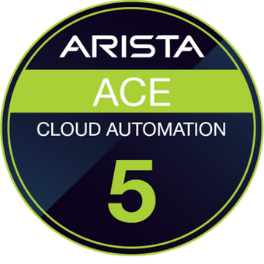



Notes:
Jestesmy partnerem firmy Arista na poziomie Elite. Posiadamy wykszałconych, wycertyfikowanych inżynierów potwierdzającą naszą wiedzę zdobytą podczas wdrożeń, A tych znaczących mamy klika w polsce

Slide 3

1. Agenda
I
ApiusLAB
Przedstawienie Arista Networks
Zapoznanie z platformą ApiusLAB
Wprowadzenie do MLAG oraz vARP
Przeprowadzenie ćwiczenia – konfiguracja środowiska i MLAG
Q&A
Notes:
Portfolio produktów sprzętowych Arista Networks - Prezentacja unikalnej wizji i podejścia Aristy w zakresie systemu operacyjnego samych urządzeń oraz rozwiązań i koncepcji w zakresie campus/wifi/DC (~15min),
Platforma Cloud Vision Platform - narzędzia do zarządzania i monitorowania urządzeń oraz wizualizacji przepływów w sieci (~15min),
Network Packet Broker - DANZ Monitoring Fabric (DMF) – narzędzie m.in. do przekazywania, modyfikowania, nagrywania ruchu sieciowego, (~15min),
Przedstawienie unikalnych cech (różnic) produktów i rozwiązań firmy Arista Networks (~30min)
Zapoznanie z platformą ApiusLAB i agendy cyklu warsztatów (~1h)
Wprowadzenie do MLAG oraz vARP (~30min)
Przeprowadzenie ćwiczenia – konfiguracji MLAG (~1h)
Sesja Q&A (~30min)”

Slide 4
1. Arista Networks

Slide 5

1. Tytuł slajdu
I
Przedstawienie Arista Networks
Czwarty w Polsce dostawca rozwiązań bezpieczeństwa
Jesteśmy dynamicznie rozwijającą się polską firmą działającą na międzynarodowym rynku usług informatycznych. Naszym celem jest budowanie długotrwałych relacji biznesowych z naszymi klientami.

Slide 6
1. Tytuł slajdu
I
Przedstawienie Arista Networks
Oferowane przez APIUS rozwiązania z obszaru zarządzania bezpieczeństwem informacji, stanowią skuteczne wsparcie dla działu bezpieczeństwa.
Wiedza o zdarzeniach i procesach zachodzących w systemach informacyjnych jest podstawą ich skutecznej ochrony. Podstawowym źródłem tej wiedzy są logi generowane przez systemy, urządzenia i aplikacje. Ich zbieranie i analiza stają się również coraz częściej wymogiem licznych standardów i regulacji związanych z bezpieczeństwem takich jak PCI DSS lub SOX.

Slide 7

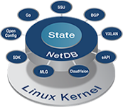
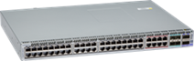
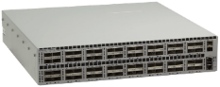
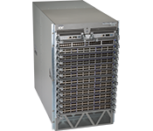
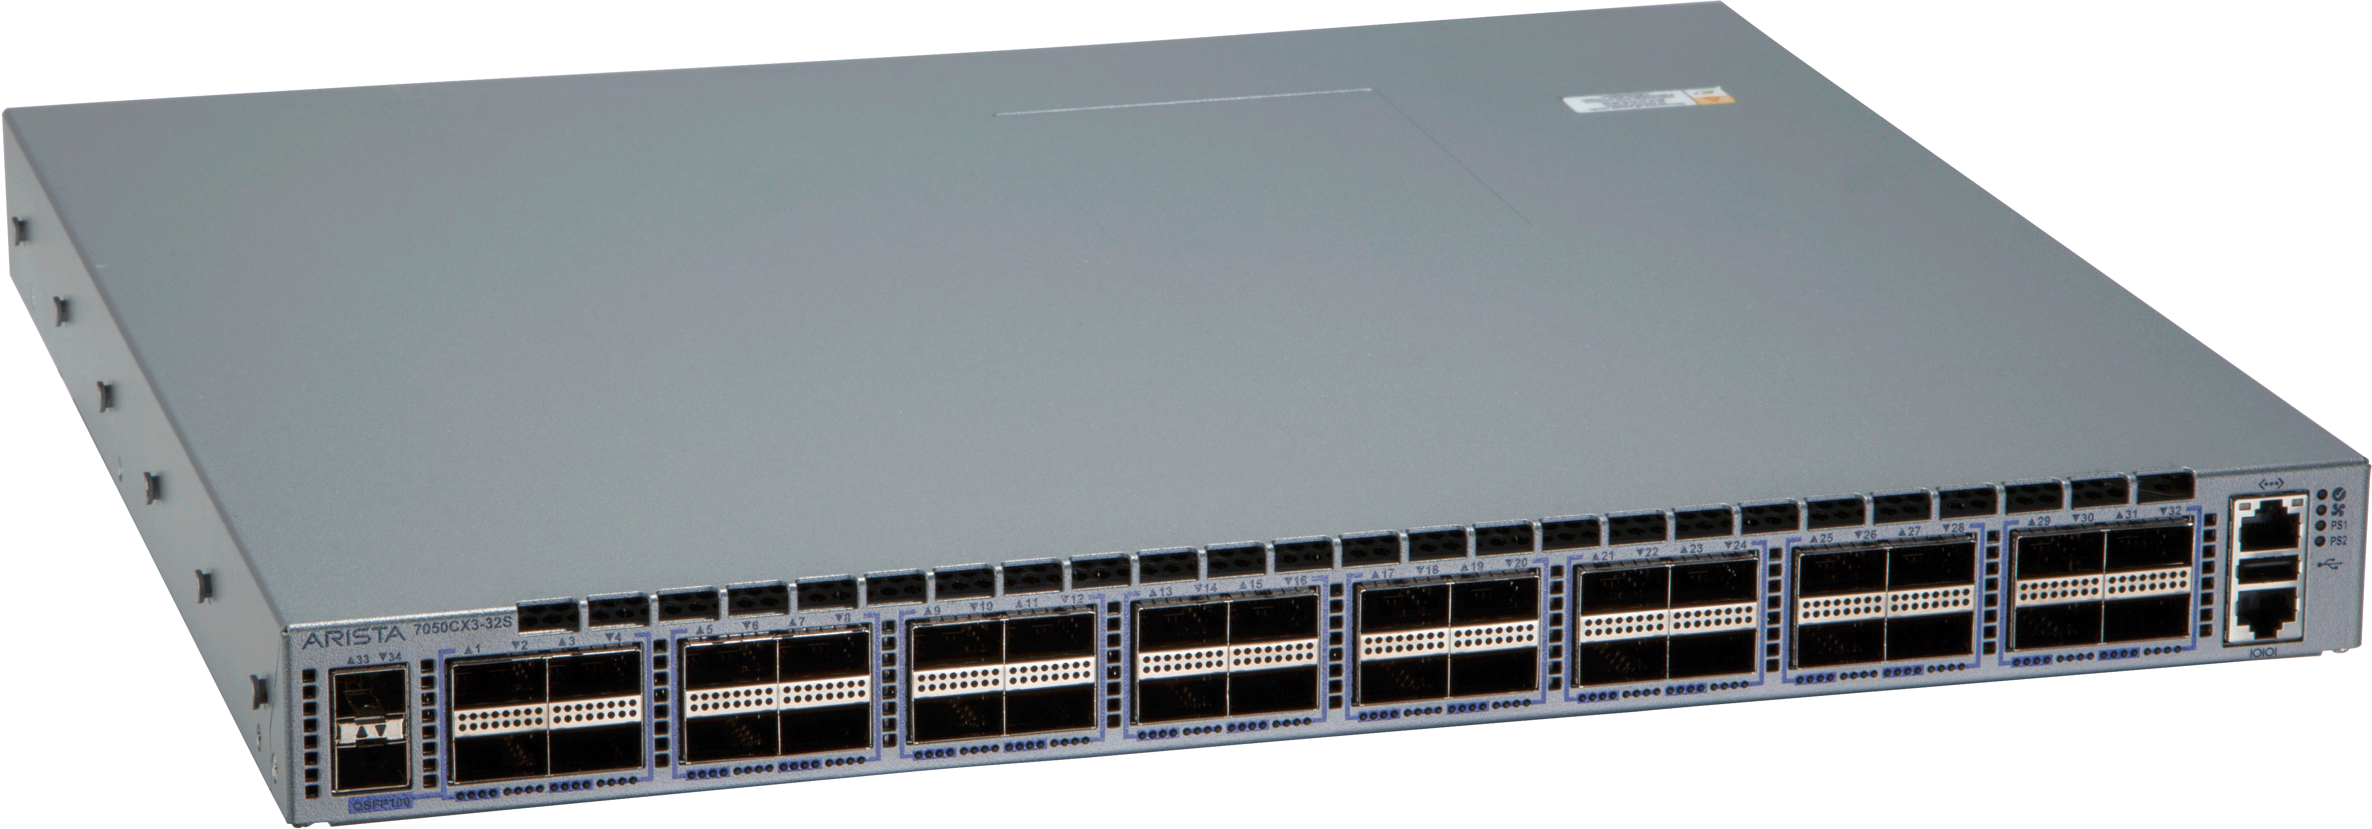
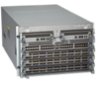
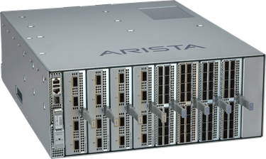
Arista Networks
I
Przedstawienie firmy Arista Networks
Arista Networks
Jest dostawcą rozwiązań sieciowych, o 17-letniej historii, z miliardowymi przychodami.
Wartość giełdowa Aristy wynosi około 40Mld USD.
#1 pod względem ilości dostarczonych portów 100GE & 400GE do DC
#2 pod względem ogólnie dostarczonej liczby portów do DC w historii
Unikalne cechy
Pojedynczy system operacyjny dla wszystkich urządzeń EOS
Unikalna jakość kodu – najniższa liczba podatności bezpieczeństwa CVE
Pojedynczy system zarządzania dla wszystkich rozwiązań Cloud Vision
Prosty system licencyjny typu „trust based”
Telemetria i strumieniowanie danych w czasie rzeczywistym
Notes:
PRZYWITANIE:
Witam Państwa nazywam się Marek Plaza i pracuję w Apius Technologies jako Architect Rozwiązań Sieciowych
Na wstępie chciałby zacząć od przybliżenia historii i jest już uznanym dostawcą rozwiązań sieciowych z kilku miliardowymi przychodami. (ponad 23% wzrostu w 2021).
Wartość giełdowa wyższa niż Juniper 10MldUSD, Extreme Networks 1,7MldUSD (dane z listopada 2021)
W naszym portfolio można znaleźć przełączniki, routery, systemy do monitorowania, wifi oraz rozwiązania klasy NDR.
UNIKALNE CECHY:
Prosty system licencyjny typu „trust based”
Pojedynczy system operacyjny dla wszystkich urządzeń (single image EOS)
Najniższa ilość podatności bezpieczeństwa CVE – unikalna jakość kodu
Standardowy interfejs CLI (Cisco like - dlatego niski koszt adaptacji technologii)
Wysoka stabilność (rozwiązania typu mission critical)
Pojedynczy system zarządzania dla wszystkich rozwiązań (CloudVision)
Telemetria i strumieniowanie wszystkich danych w czasie rzeczywistym
Automatyzacja, integracja z OpenStack, Ansible, VMware, SDN

Slide 8
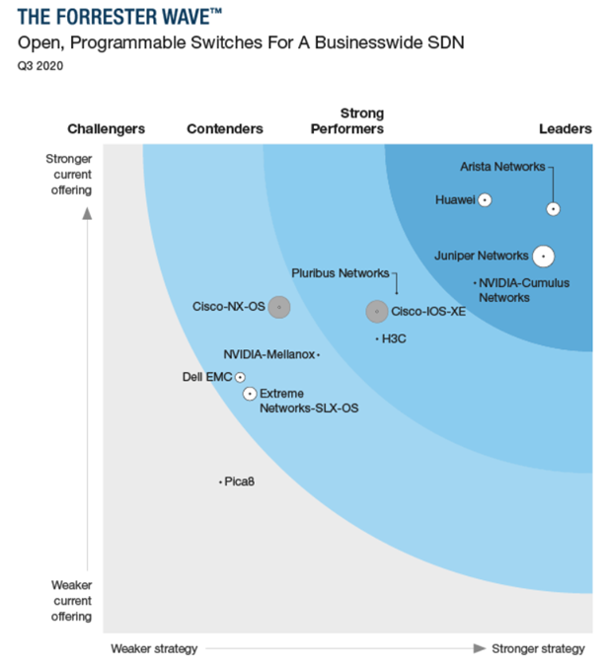
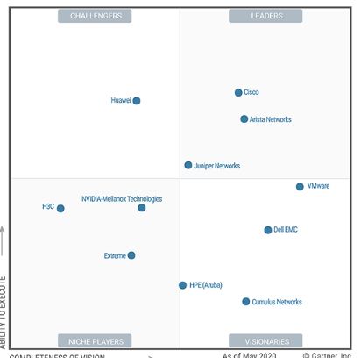
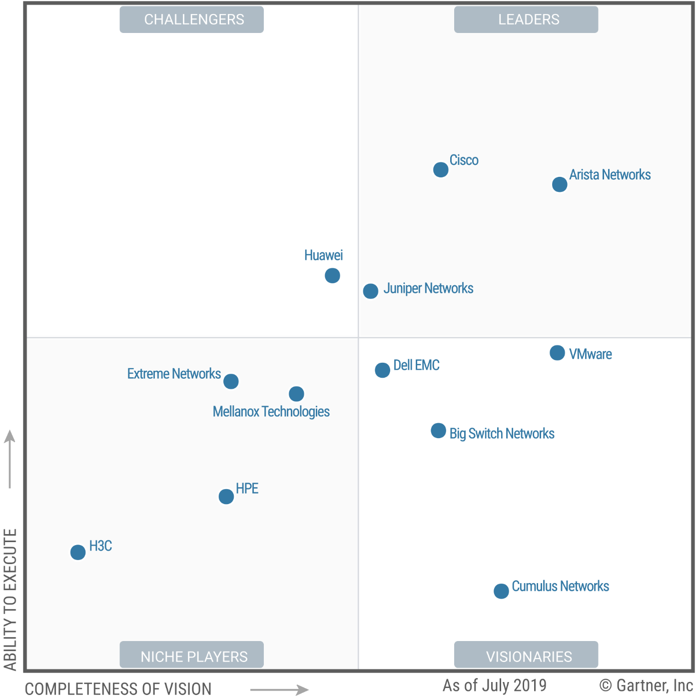
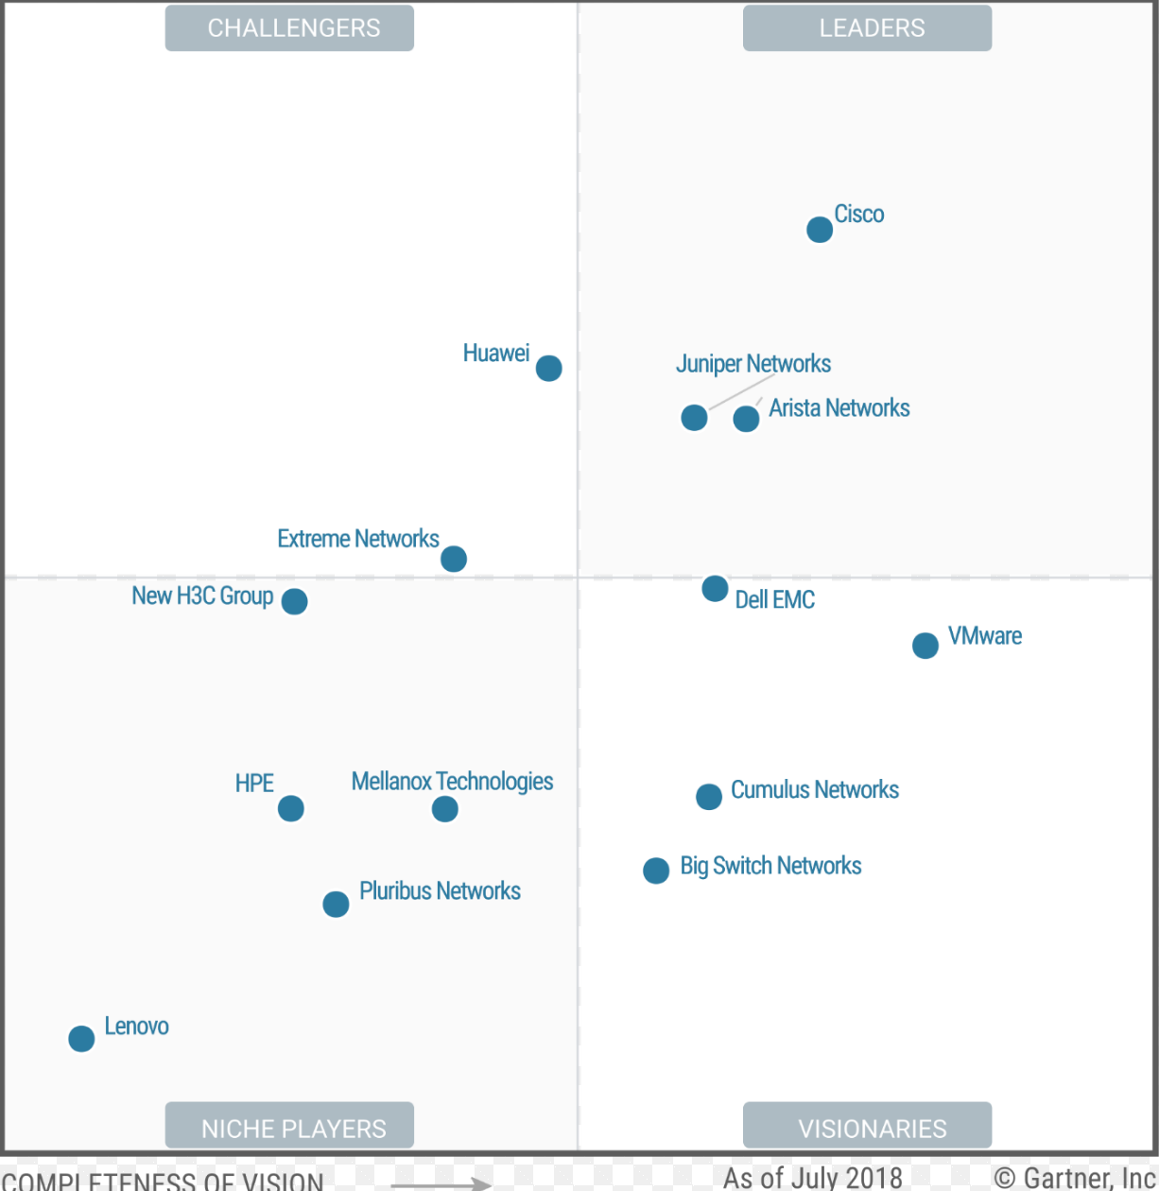
Arista Networks
I
Przedstawienie firmy Arista Networks
Lider w rankingach branżowych
ponad 34% udziału w rynku w segmencie portów 100G
45+ portów dostarczonych
7500+ klientów na całym Świecie
~$3B Przychodu
Wartość giełdowa 40mldUSD wyższa niż Juniper 10MldUSD, Extreme Networks 1,7MldUSD (dane z listopada 2021)
2020
2021
2018
Notes:
Wydajne przełączanie (1/10/25/100/400G) z Fabryką EVPN/VXLAN i SDN.
Nieprzerwanie od wielu lat Arista jest pozycjonowana przez Gartner’a jako lider rozwiązań DC
Rozbudowane i łatwe w implementacji systemy automatyzacji
Unikalne w branży sieciowej niskie zużycie energii (ważne dla kalkulacji TCO)

Slide 9



Unikalne produkty
I
Przedstawienie firmy Arista Networks
DMF
DANZ Monitoring Fabric (DMF)
NDR
CLOUD VISION PLATFORM
Jest uniwersalną i jednolitą platformą zapewniającą możliwość:
Zarządzania spójnością konfiguracji urządzeń
Obsługę pełnej telemetrii i wizualizacji przepływów w sieci
Integracji z systemami wirtualizacyjnymi, SDN
NDR AWAKE & NUCLEUS
Rozwiązanie klasy NDR - Network Detection and Response:
AI-based system do automatycznego wykrywania zagrożeń
AI/ML autonomiczne mechanizmy redukujące tzw. fasle positives
Mechanizmy dla sieci IOT, DC, Campus, Cloud
DMF
DANZ Monitoring Fabric
Next-Generation Packet Broker
Service Node – deduplikacj, przycinanie pakietów, zdejmowaie nagłówków, replikacja pakietów -> generacja IPFIX/Netflow
Recorder Node – nagrywanie pakietów, przeszukiwanie i odtwarzanie
Notes:
CloudVision:
Okiestracja i provisioning (templatet’y, dynamiczna konfiguracja (configlets), Orkiestracja złożonych topologii DC (Studios)
Telemetria (w czasie rzeczywistym z powodu unikalnej budowy systemu operacyjnego)
Analiza przepływów w sieci (zbieranie danych telemetrycznych i wizualizacja przepływów end-to-end, (overlay i underlay) integracja z Vmware vSphere, NSX, Openstack, Nuage
Automatyzacja – API, intergracja z ansible i python,
pełna kontrola zmian (możliwość opcji zatwierdzania zmian przez Recenzenta), natychmiastowe wykrywanie ręcznie wprowadzonych zmian
Występuja jako SaaS (Cloud) oraz on-premise
Nowoczesna budowa aplikacji – klastry kubernetesowe, budowa HA
Śledzenie połączeń
Filtrowanie ruchu,
Modyfikacja pakietów
Nagrywanie

Slide 10
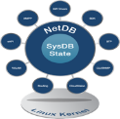


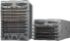




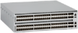


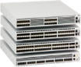




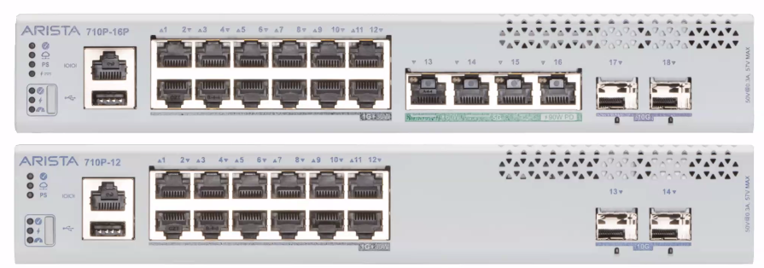
Portfolio
I
Przedstawienie firmy Arista Networks
EOS: Extensible Operating System – Single Binary Image for all Platforms
7500R
Lossless, High Density, Modular Switching System supporting up to:
432 x 40G/100G ports
864 x 50G ports
1728 x 10G/25G ports
at wire speed.
Spine Switch with Deep buffer VOQ Architecture
10/25/40/50/100GbE
100G Coherent DWDM with MACSec Encryption
Upto 1MM Routes
7280R
Deep buffer VOQ architecture switch with choice of:
48 x 10G(CU) + 6 x 100G,
48 x 10G(FX) + 6 x 100G,
36 x 40G (12 x 100G),
48 x 100G + 8 x 40G
All 100G can be used as 1 x 40G, 4 x 10G/25G or 2 x 50G
Advanced Virtualization
Scale-out
Visibility
7300X
High Density, Modular System supporting up to 512 40GbE
Cloud Scale
Leaf and Spine
10GbE-40GbE
7260
Dense Low Latency 32 & 64-port
CX32 – 32x40/100G, 64x50G or 128x10/25G
CX64 – 64x40/100G, 128x50G or 246x10/25G
Advanced Virtualization
Scale-out
Visibility
7060
Dense 48 Port 10G switch with deep buffer VOQ architecture with choice of:
2 x 100G MXP
2 x QSFP100
4 x QSFP+
Advanced Virtualization
Scale-out
Visibility
7050X & 7200X
Dense Low Latency 32 & 64-port QSFP+
96xSFP+/8xQSFP+
48-port 10Gb w/ 100Gb Uplinks
Advanced Virtualization
Scale-out
Visibility
720XP/7150/7130
Ultra Low Latency 24,52,64-port SFP+ 1G-40GbE Switches
PTP High precisions oscillator
Intelligent
Application Switch
Access
Points
WiFi 6E
Notes:
UNIKALNE CECHY:
Core biznes to DC, ale campus i WIFI również pojawiło się w ofercie
Obsługa PoE (dynamiczne 30/60W/90W IEEE 802.3bt ) zasiladnie po POE przelaczników, kamery zewnętrzne z grzałkami itd..
Współpraca z dowolnym NAC
Wysoka wydajność mGig, 25G, 100G
Monitorowanie przepływów
WiFi 6E (2.4 / 5 /6GHz)
- 3 anteny (+ testowa)
zarządzanie chmurowe lub lokalne
unikalny troubleshooting

Slide 11
Wykorzystywane Chipsety
I
Przedstawienie firmy Arista Networks
Nokia
Juniper
Cisco
BROADCOM
Arista
Custom
Silicon
Custom
Silicon
Mix
Merchant Silicon
ASR9k:
Tomahawk(3G) Lightspeed (4G) 3.2Tbps max
Jericho2
Up to 10.4Tbps
cell-based
400GE
R3
7800R3
modular
FP1/2/3/4
3Tbps max
Trio, Q5..
77xx
795x
MX
PTX
QFX
Jericho+ (NCS5k)
Jericho2 (NCS5500)
Nexus3600, 9500
Jericho+
1.8Tbps
R2
7500R/R2/R3
modular
Q100 (NCS8k)
{acquired company Leaba}
Jericho2 equivalent, 10.8Tbps (no-fabric) frame-based
Jericho
R3
7280R/R2/R3
fixed
Notes:
R&D department have to take decision 2-3 years upfront.
More R&D departments?
Physical limitation applies to all

Slide 12





Ewolucja Chipsetów
I
Przedstawienie firmy Arista Networks
64x400G
51.2T
TH4
T4
J2C
TF2
2022
Others..
32x400G
12.8T
2.5M
12x400G
25.6T
2020
TH3
9.6T
J2
25.6T
TF1
2019
T3
FPGA
TH2
6.4T
2.0M
12.8T
2018
12.8T
J+
T2+
3.6T
FPGA
2017
TH+
1.44T
1.3M
FIB
6.4T
2016
TH
T2
J
FPGA
1.2T
5ns latency
6.4T
1.28T
Throughput
MIX
Buffers,
Scale
Programmability
FPGA
Notes:
R&D department have to take decision 2-3 years upfront.
More R&D departments?
Physical limitation applies to all
Kazdy ma unikalne cenchy: scala, bufory, opóźnienie, programowalność, power, przepustowość bufory ficzery

Slide 13
Arista EOS
I
Przedstawienie firmy Arista Networks
Data Structure /State
Algorithm /process
Typical OS
BGP
FIB
eAPI
VXLAN
BGP
VXLAN
NetDB
CLI
PIM
DRV
DRV
Stateful Processes – All processes maintain their own state
Enormously complex code interaction
IPC with message queues and stores
Impossible to coordinate development
Serial Dependency (Christmas Lights)
Simple underlying architecture
Unmodified Linux Kernel
Stateless Processes
Publish/ Subscribe Model
Self Healing

Slide 14
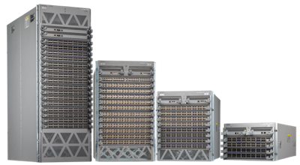

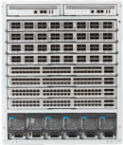
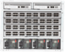
OS development strategy
I
Przedstawienie firmy Arista Networks
150+ Different Models
J2
T2
J+
Bug fix
TF1
TH
Platform A
Platform B
Platform C
Bug fix
EOS New Features
Bug Fix
Bug fix
4.18.1F
4.18.2F
4.18.xM
4.18.xM
Bug fix
TH
T2
New Features
T3
TH
Multiple Operating Systems.
SW Image per device type
Complex feature and bug fix management
Single binary image
bug fixes
Unified CLI/ API
Notes:
Wlasne SDK, lepsza dostepnosc – glowny odbiorca chipsetow od Broadcom

Slide 15


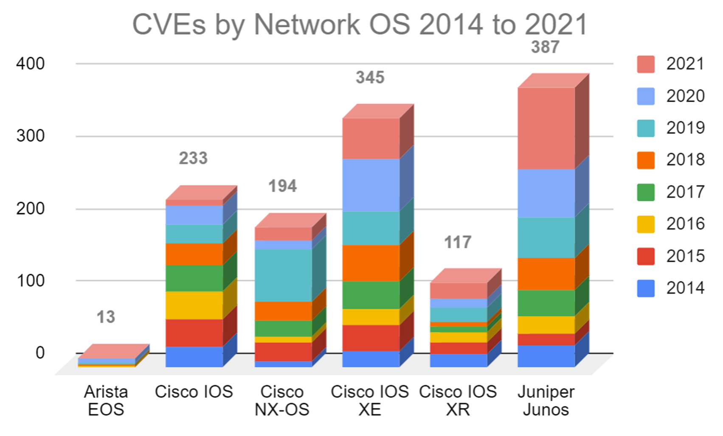
Arista EOS Quality
I
Przedstawienie firmy Arista Networks
Vulnerabilities - A vulnerability is a mistake in software code that provides an attacker with direct access to a system or network. It could allow an attacker to pose as a super-user or system administrator with full access
privileges.
Exposures - An exposure is a mistake in software code that gives an attacker indirect access to a system or network. It could allow an attacker to gather customer information that could be sold
NIST National Vulnerability Database - CVE is an ID and a summary. The NVD includes fix, scoring, and remediation information to give context.
CVE Common Vulnerabilities and Exposures https://cve.mitre.org/
Notes:
CLI standardowe – jak Cisco, ale jest tez commit (session) oraz kilka enhancmentów :D
Standard EOS, cEOS, vEOS

Slide 16
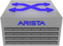

Simplifying Provisionig
I
Przedstawienie firmy Arista Networks
CLI
Different per OS/
Platform/ device
Single standard (Cisco) CLI for all devices
Scripting
Scripting with complex CLI parsing
Some platforms with JSON
Same CLI + JSON
API
Different per OS/
Platform/ device
Same configuration structure via: eAPI, REST, XMPP
GUI
Various solutions mostly based on SNMP
Communication via eAPI (same strucuture)
LINUX
Modified kernel
(formally no Linux)
Full access via unmodified Linux
OPENCONFIG
Platform and OS dependent
Multiple Models ready
Notes:
CLI standardowe – jak Cisco, ale jest tez commit (session)
Standard EOS, cEOS, vEOS
Same configuration structure for all channels

Slide 17
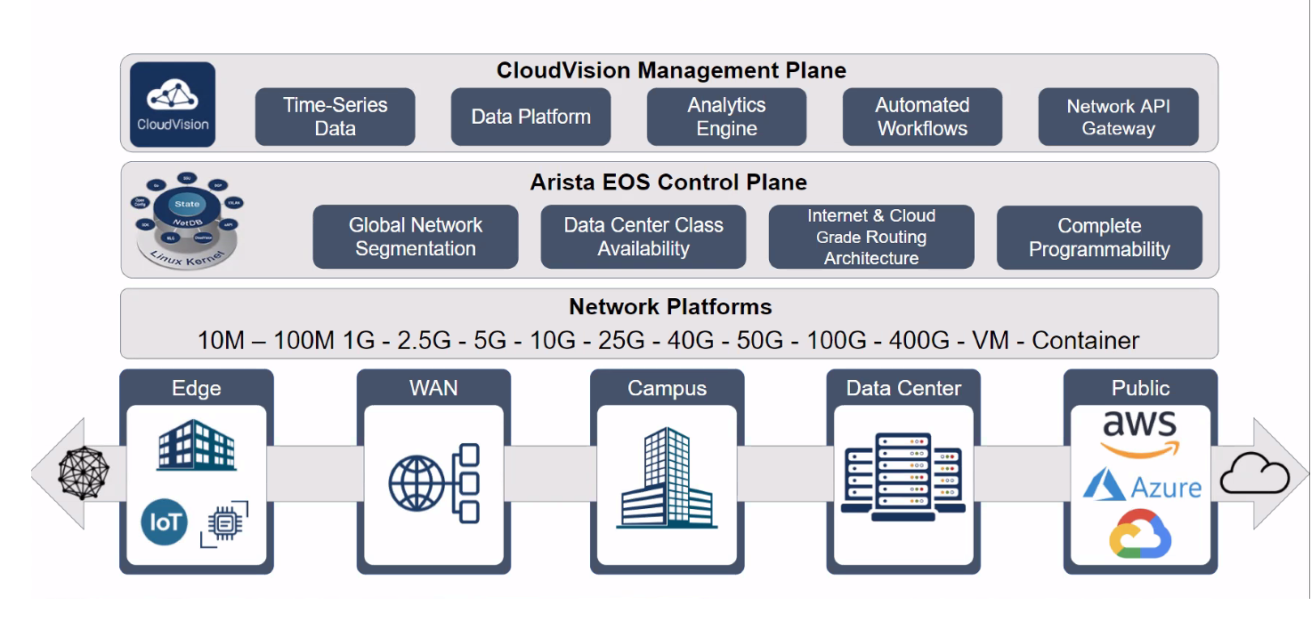
Arista’s Consistent Software Approach
I
Przedstawienie firmy Arista Networks
Notes:
CLI standardowe – jak Cisco, ale jest tez commit (session)
Standard EOS, cEOS, vEOS
Same configuration structure for all channels

Slide 18

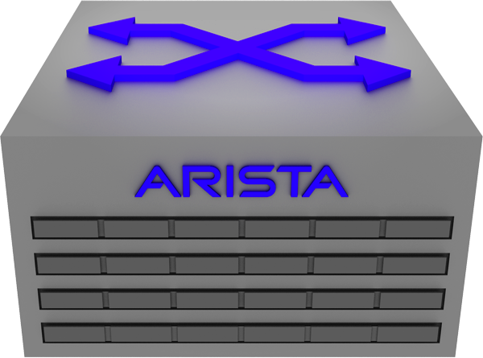
Monitoring, Telemetry Era
III
Platrofma Cloud Vision
Legacy = SLOW
SNMP Traps, Syslog, sFLOW
CPU load, not scaleable
Telemetry = Realtime
Full of data:
CPU Load, Statistics, MAC address, BGP, neighbors, ISIS, ports status, buffers utilization…
Data streaming selected (all) changes in DB
Publish/ Subscribe Model
SNMP
Manager
SNMP MIB
GetReqest (1.3.6.1.2.1.1.6)
1
GetResponse (1.3.6.1.2.1.1.6)
1
2
3
1
6
1
2
3
1
DATA
Notes:
Kwintensencja tego systemu jest telemetria,
Zbydowane w oparciu o klaster kubernetesowy ( modul wizualizacji topologii, który potrawfi się zacziac nie impliuje problemów i responsywnosci w innych modulach)
Precise time
Key and Values
Human-readable

Slide 19
Monitoring, Telemetry Era
III
Platrofma Cloud Vision
Typical OS
EOS
BGP
FIB
eAPI
VXLAN
BGP
VXLAN
NetDB
CLI
PIM
DRV
DRV
Telemetry
Telemetry
Stateful Processes – All processes maintain their own state
Enormously complex code interaction
IPC with message queues and stores
Impossible to coordinate development
Serial Dependency (Christmas Lights)
Simple underlying architecture
Unmodified Linux Kernel
Stateless Processes
Publish/ Subscribe Model
Self Healing
Notes:
Telemetria i realtime’owość danych jest rózna dla wielu vendorów.
Precise time
Key and Values
Human-readable

Slide 20
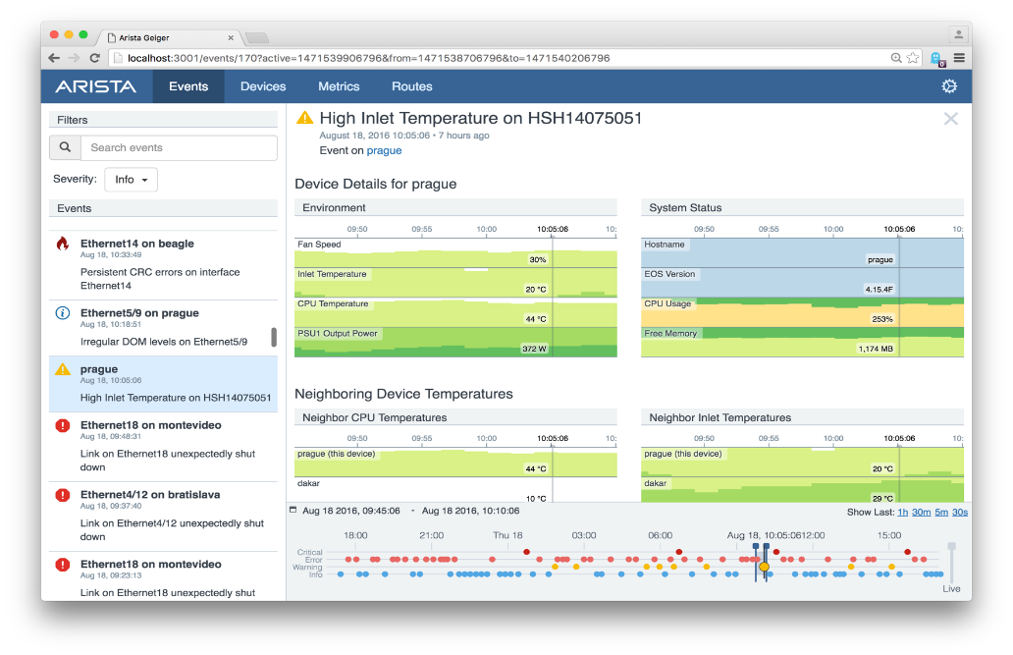
Monitoring, Telemetry Era
III
Platrofma Cloud Vision
Selected Node
Select Metric
How can you answer when exactly specific MAC was learned?
Maybe 2 week ago in the middle of the night?
Select time range
Notes:
Precise time
Key and Values
Human-readable

Slide 21
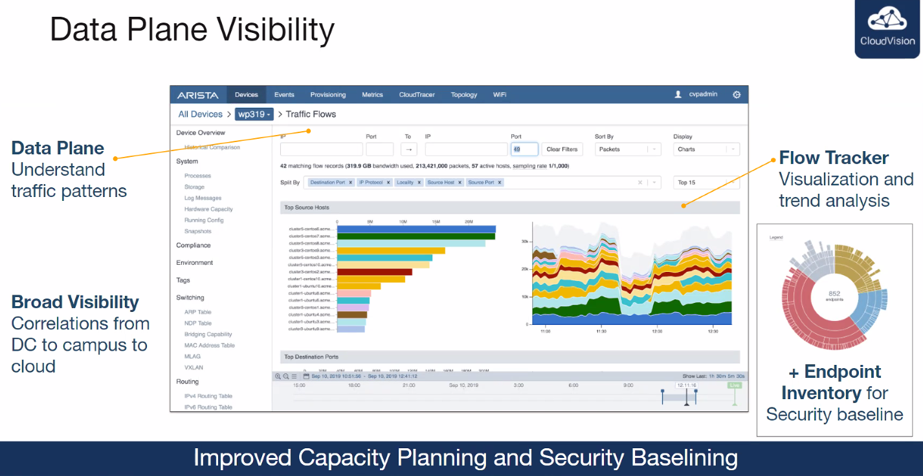
Arista CloudVision Data Plane Visibility
III
Platrofma Cloud Vision
Notes:
Precise time
Key and Values
Human-readable

Slide 22
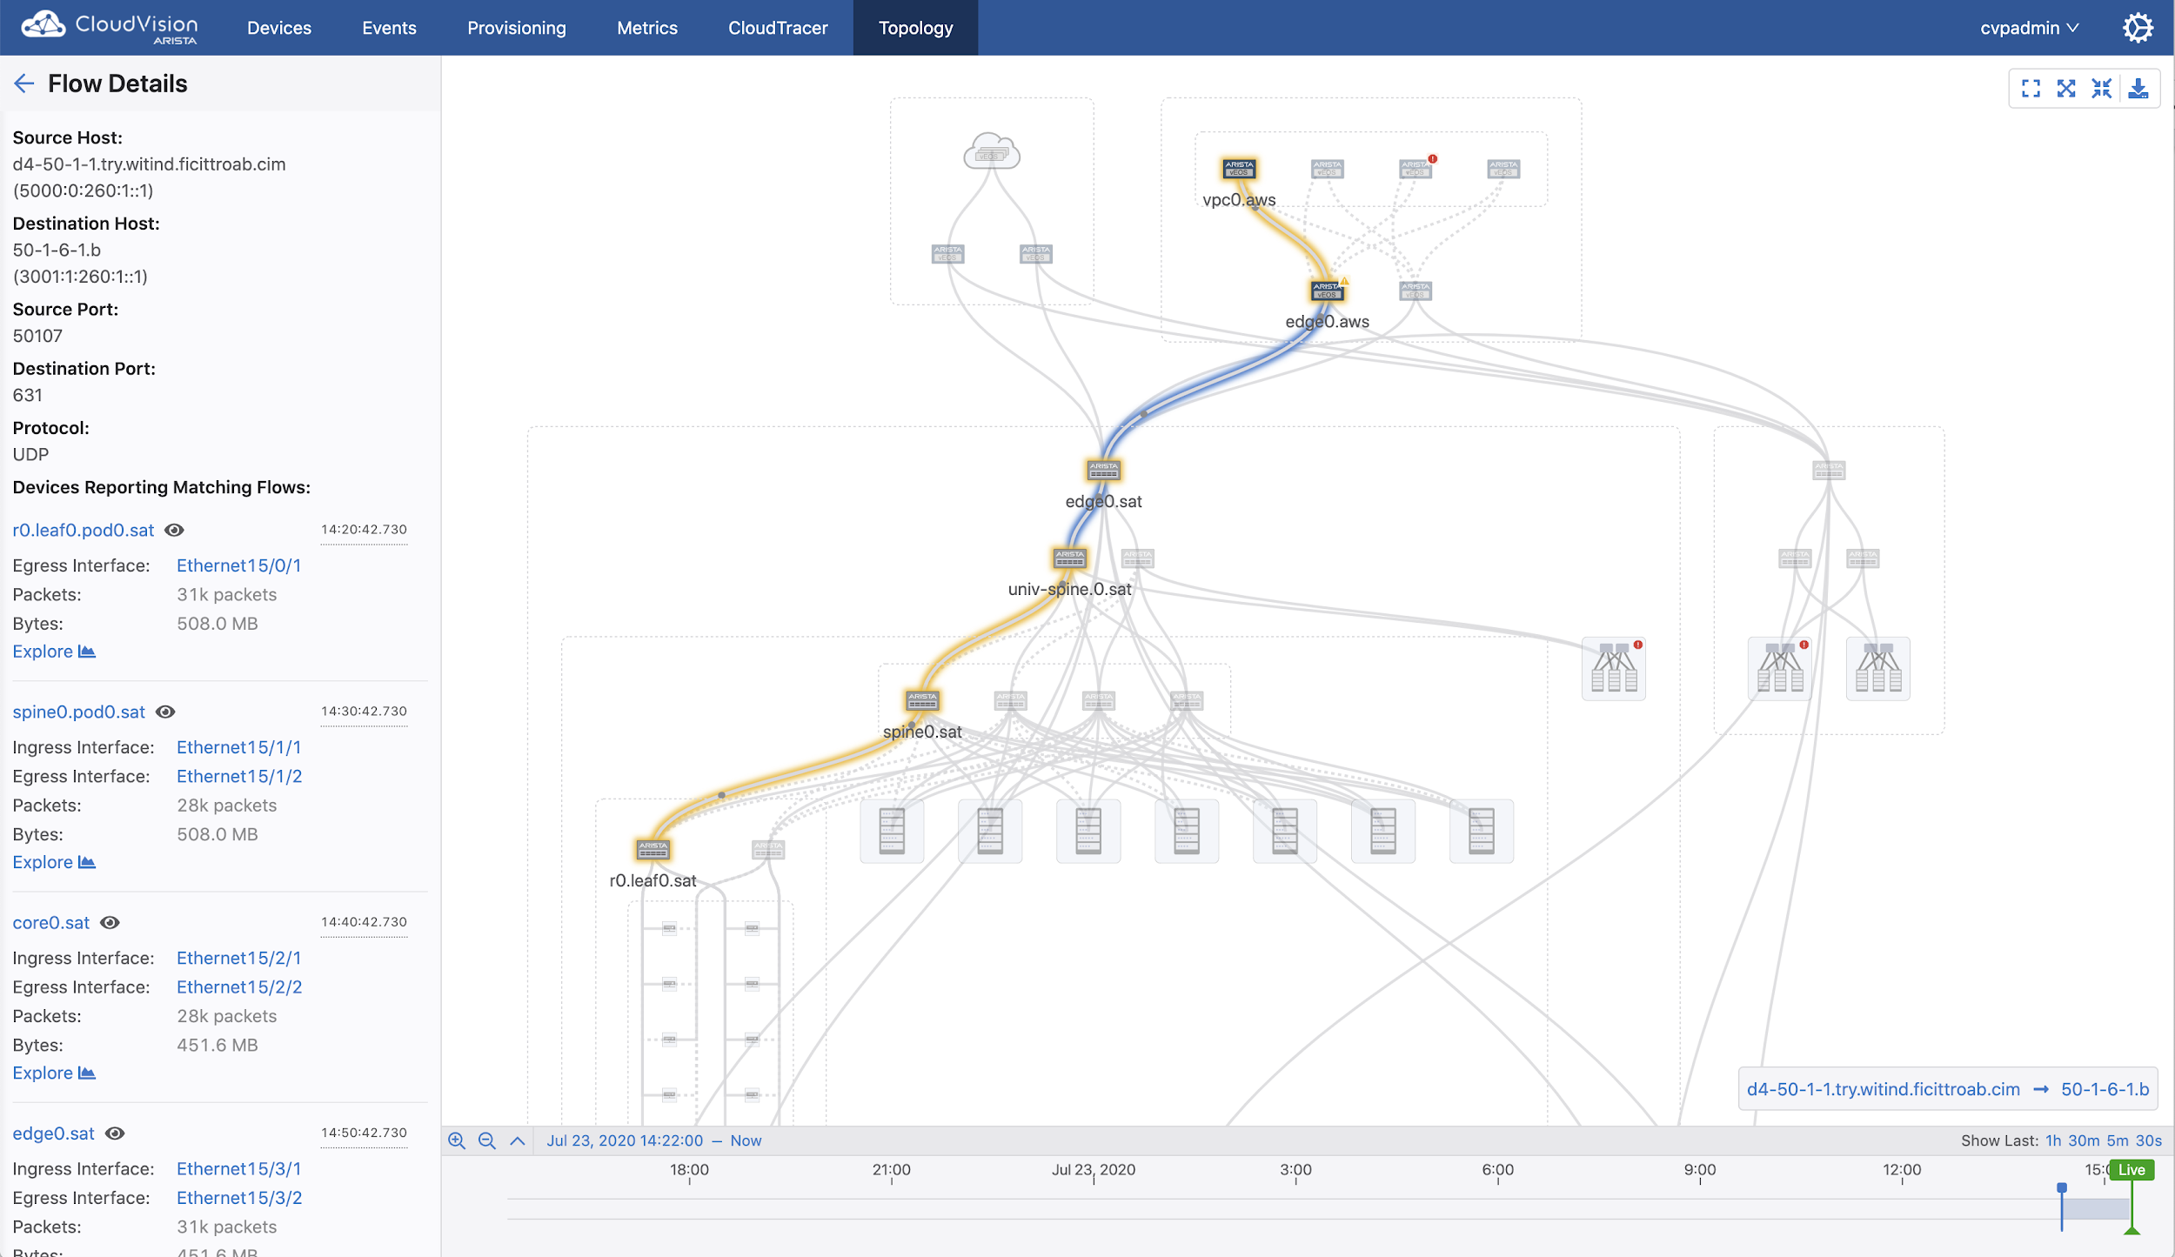
Flow Visibility on Topology
III
Platrofma Cloud Vision
Network Wide
Visibility across DC + Campus + Cloud
Trace Paths
Search for a particular flow and CloudVision will find the path where
There is matching traffic
Overlay metrics
Visualize issues and events along the selected path

Slide 23
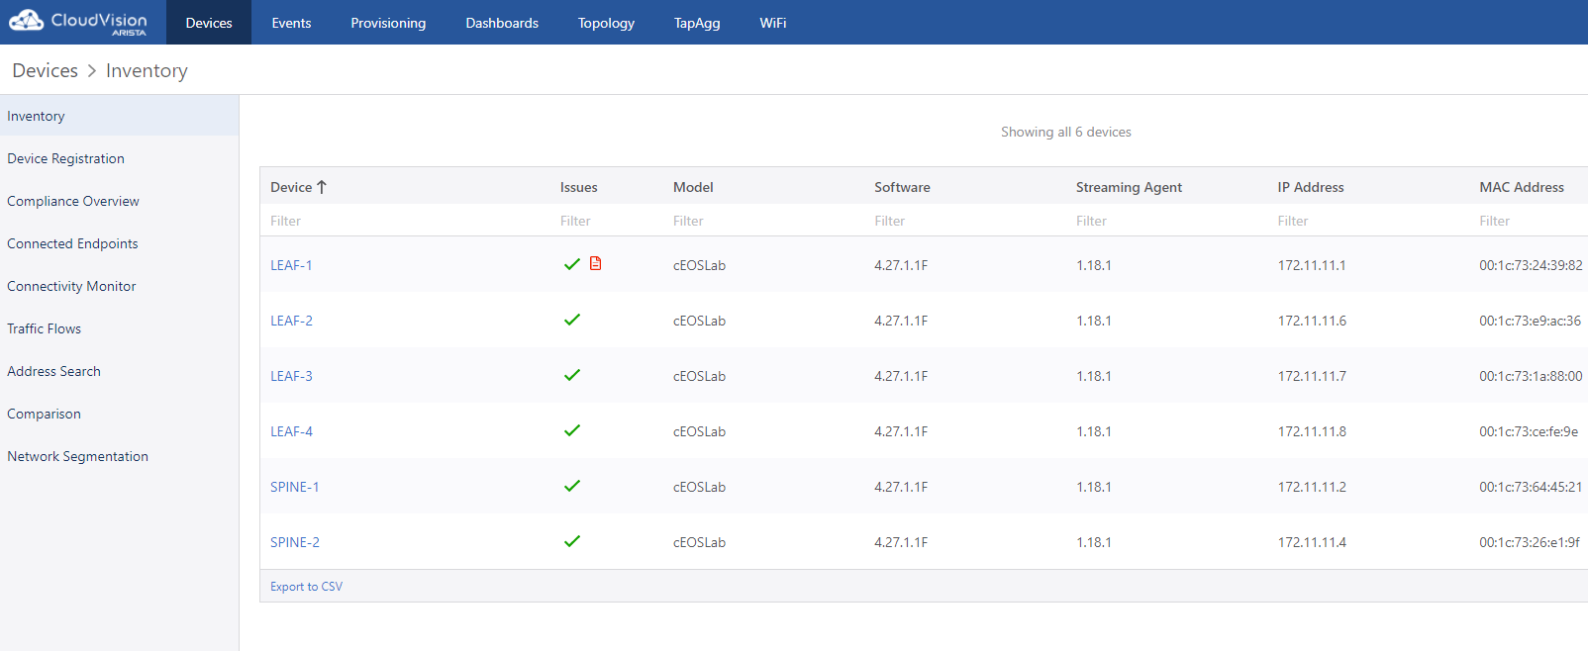
Device Inventory, Config,. and Compliance
III
Platrofma Cloud Vision
Network Inventory
Notes:
Precise time
Key and Values
Human-readable

Slide 24
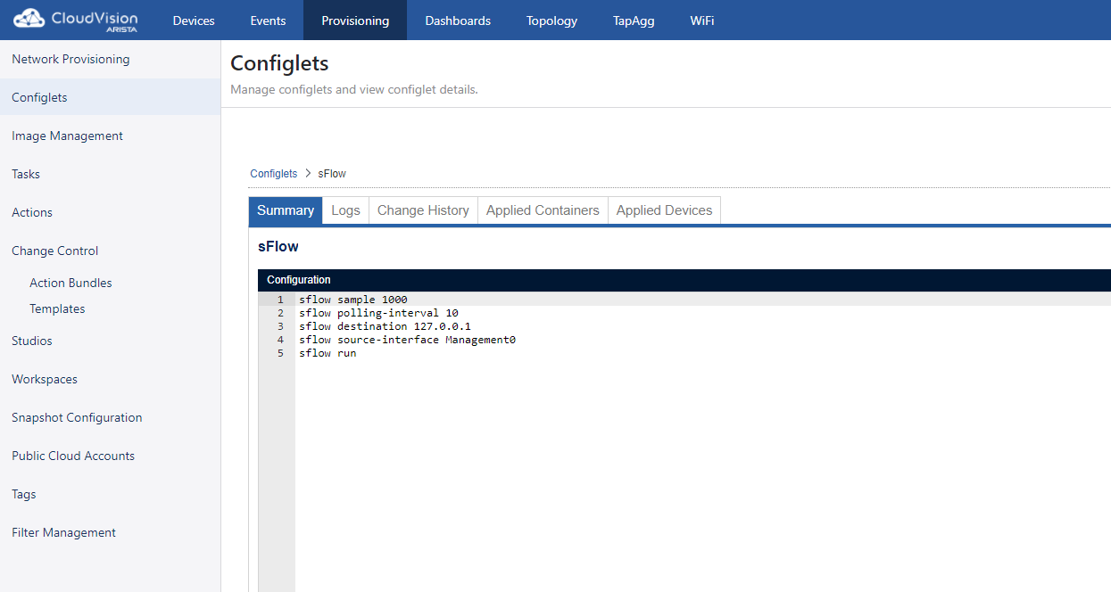
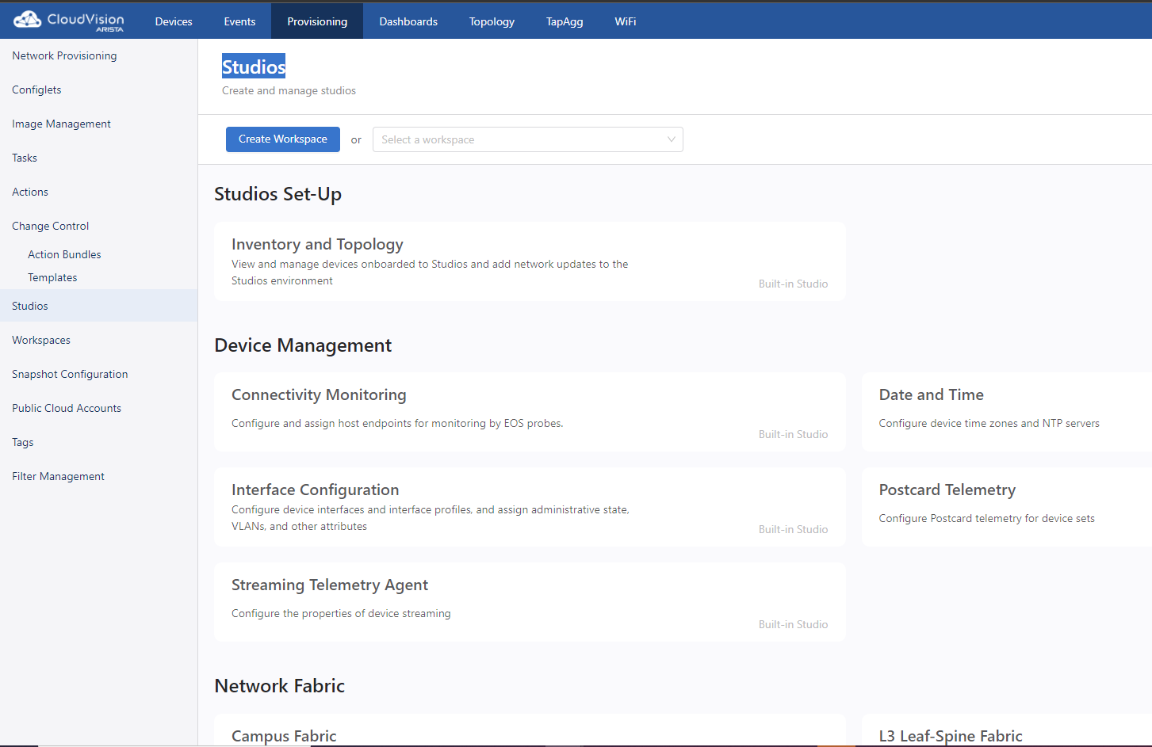
Configlet Builder, Studios
III
Platrofma Cloud Vision
Static & Dynamic Provisionig
Configlet Builder addresses the need to customize portions of the config
Pre-integrated templates as well as Python libraries for scripted extensions
Shared on GitHub
Integrates with IP Address Mgmt (IPAM) systems (BlueCat, InfoBlox) and other databases

Slide 25
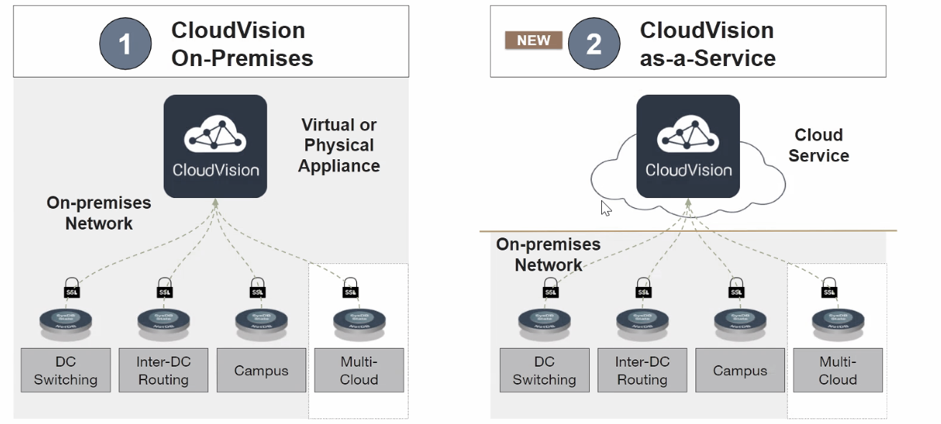
Device Inventory, Config,. and Compliance
III
Platrofma Cloud Vision
Notes:
Now two deploymen options
Cloudvision as as serivice

Slide 26
2. Konteneryzacja sieci

Slide 27
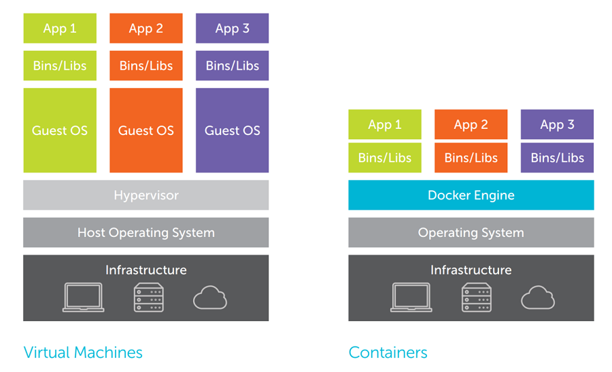
Konteneryzacja – co to jest? Komu to potrzebne?
II
ApiusLAB
VM + Hypervisor
container runtime/engine
https://www.softserveinc.com/en-us/blog/security-containers-vs-virtual-machines
Notes:
Konteneryzacja – co to jest? Komu to potrzebne?
Wyobraź sobie aplikację. Działając tworzy ona swoje procesy, wykorzystuje zasoby (procesora, pamięci RAM, dysku twardego), korzysta z jakichś zależności, jest w pewien sposób skonfigurowana. Co zrobisz, gdy zechcesz taką aplikację gdzieś przenieść? Albo zmultiplikować? Przeprowadzić na niej – być może destrukcyjne – testy? Oddzielić od innych aplikacji w celach zapewnienia bezpieczeństwa i stabilności?
Będziesz reinstalować aplikację i przywracać jej konfigurację raz za razem? A co, jeśli musisz zrobić tysiąc kopii? Albo dziesięć tysięcy? Co, jeśli każda instancja musi mieć inny adres IP? Co, jeśli system operacyjny nie będzie zawierał wymaganych zależności?
To może wirtualizacja! Przeniesienie maszyny wirtualnej nie powinno przecież stanowić problemu. Zapewni możliwość dopasowywania zasobów, przydzielania adresacji, będzie odizolowana od innych. Dobry pomysł, ale po co nam cała wirtualka, skoro chcieliśmy mieć po prostu aplikację?
Podstawowym zamysłem konteneryzacji jest więc umieszczenie aplikacji, jej procesów, konfiguracji i zależności w wirtualnej jednostce zwanej kontenerem. Z punktu widzenia aplikacji, kontenery te są odrębnymi i niezależnymi instancjami środowiska uruchomieniowego. Posiadają one własny wydzielony obszar pamięci RAM oraz dysku, jak również prywatny adres IP. Pomimo izolacji, kontenery mogą komunikować się między sobą w ramach ściśle zdefiniowanych kanałów wymiany informacji.
Czytaj więcej: https://magnifier.pl/konteneryzacja-docker-kubernetes/

Slide 28






From the scratch
II
ApiusLAB
https://www.youtube.com/watch?v=8fi7uSYlOdc&ab_channel=GOTOConferences
Notes:
Rozne enginy: LXC, podman, runC, containerd
Docker swarm, kubernetes,
Docker – popularność dockerHUB

Slide 29
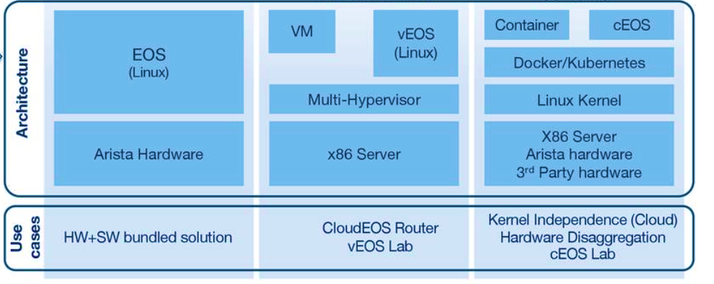
Arista EOS
II
ApiusLAB
standard EOS
vEOS
cEOS

Slide 30
Uruchomienie cEOS jest łatwe i przyjemne ;)
II
ApiusLAB
01.
# importujemy obraz cEOS
docker import cEOS-lab-4.23.2F.tar.xz ceosimage:MOJ
# tworzymy kontenery z parametrami startowymi dla aplikacji - cEOS
docker create --name=ceos1 --privileged \
-e INTFTYPE=eth \
-e ETBA=1 \
-e SKIP_ZEROTOUCH_BARRIER_IN_SYSDBINIT=1 \
-e CEOS=1 \
-e EOS_PLATFORM=ceoslab \
-e container=docker \
-p 2000:22/tcp \
-i -t ceosimage:MOJ /sbin/init systemd.setenv=INTFTYPE=eth systemd.setenv=ETBA=1 systemd.setenv=SKIP_ZEROTOUCH_BARRIER_IN_SYSDBINIT=1 systemd.setenv=CEOS=1 systemd.setenv=EOS_PLATFORM=ceoslab systemd.setenv=container=docker
❯ docker create --name=ceos2 …
02.

Slide 31
Tworzymy sieć…
II
ApiusLAB
01.
04.
# Tworzymy sieć net1
docker network create net1
# Łączymy dwa kontenery ze sobą
docker network connect net1 ceos1
docker network connect net1 ceos2
#
# Uruchamiamy kontenery cEOS
docker start ceos1
Docker start ceos2
# logujemy się do Cli
docker exec -it ceos1 Cli
localhost>
02.
05.
# sprawdzamy połączenie
localhost>show lldp neighbors
Last table change time : 00:00:37 ago
Number of table inserts : 1
Number of table deletes : 0
Number of table drops : 0
Number of table age-outs : 1
Port Neighbor Device ID Neighbor Port ID TTL
---------- ------------------------ --------------
Ma0 localhost Managment0 120
03.

Slide 32
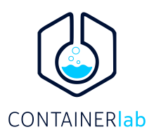
Containerlab
II
ApiusLAB
01.
IaaC approach
Declarative way of defining the labs by means of the topology definition clab files
Lab orchestration Starting the containers and interconnecting them alone is already good, but containerlab packages even more features like managing lab lifecycle: deploy, destroy, save, inspect, graph operations.
...and much more:
Scaled labs generator
Labs and demos
Testing and CI
Telemetry validation
02.
03.
Notes:
Features#
IaaC approach Declarative way of defining the labs by means of the topology definition clab files.
Network Operating Systems centric Focus on containerized Network Operating Systems. The sophisticated startup requirements of various NOS containers are abstracted with kinds which allows the user to focus on the use cases, rather than infrastructure hurdles.
VM based nodes friendly With the vrnetlab integration it is possible to get the best of two worlds - running virtualized and containerized nodes alike with the same IaaC approach and workflows.
Multi-vendor and open Although being kick-started by Nokia engineers, containerlab doesn't take sides and supports NOSes from other vendors and opensource projects.
Lab orchestration Starting the containers and interconnecting them alone is already good, but containerlab packages even more features like managing lab lifecycle: deploy, destroy, save, inspect, graph operations.
Scaled labs generator With generate capabilities of containerlab it possible to define/launch CLOS-based topologies of arbitrary scale. Just say how many tiers you need and how big each tier is, the rest will be done in a split second.
Simplicity and convenience Starting from frictionless installation and upgrade capabilities and ranging to the behind-the-scenes link wiring machinery, containerlab does its best for you to enjoy the tool.
Fast Blazing fast way to create container based labs on any Linux system with Docker.
Automated TLS certificates provisioning The nodes which require TLS certs will get them automatically on boot.
Documentation is a first-class citizen We do not let our users guess by making a complete, concise and clean documentation.
Lab catalog The "most-wanted" lab topologies are documented and included with containerlab installation. Based on this cherry-picked selection you can start crafting the labs answering your needs.
Use cases#
Labs and demos Containerlab was meant to be a tool for provisioning networking labs built with containers. It is free, open and ubiquitous. No software apart from Docker is required! As with any lab environment it allows the users to validate features, topologies, perform interop testing, datapath testing, etc. It is also a perfect companion for your next demo. Deploy the lab fast, with all its configuration stored as a code -> destroy when done. Easily and securely share lab access if needed.
Testing and CI Because of the containerlab's single-binary packaging and code-based lab definition files, it was never that easy to spin up a test bed for CI. Gitlab CI, Github Actions and virtually any CI system will be able to spin up containerlab topologies in a single simple command.
Telemetry validation Coupling modern telemetry stacks with containerlab labs make a perfect fit for Telemetry use cases validation. Spin up a lab with containerized network functions with a telemetry on the side, and run comprehensive telemetry use cases.

Slide 33

Containerlab
II
ApiusLAB
Containerlab focuses on the containerized Network Operating Systems which are typically used to test network features and designs, such as:
Nokia SR-Linux
Arista cEOS
Azure SONiC
Juniper cRPD
Cumulus VX
Keysight IXIA-C
In addition to native containerized NOSes, containerlab can launch traditional virtual-machine based routers using vrnetlab integration:
Nokia virtual SR OS (vSim/VSR)
Juniper vMX
Juniper vQFX
Cisco IOS XRv9k
Cisco Nexus 9000v
Dell FTOS10v
Cisco CSR 1000v
Arista vEOS
Palo Alto PAN
IPInfusion OcNOS
https://containerlab.dev/
Notes:
Containerlab focuses on the containerized Network Operating Systems which are typically used to test network features and designs, such as:
Nokia SR-Linux
Arista cEOS
Azure SONiC
Juniper cRPD
Cumulus VX
Keysight IXIA-C
In addition to native containerized NOSes, containerlab can launch traditional virtual-machine based routers using vrnetlab integration:
Nokia virtual SR OS (vSim/VSR)
Juniper vMX
Juniper vQFX
Cisco IOS XRv9k
Cisco Nexus 9000v
Dell FTOS10v
Cisco CSR 1000v
Arista vEOS
Palo Alto PAN
IPInfusion OcNOS

Slide 34
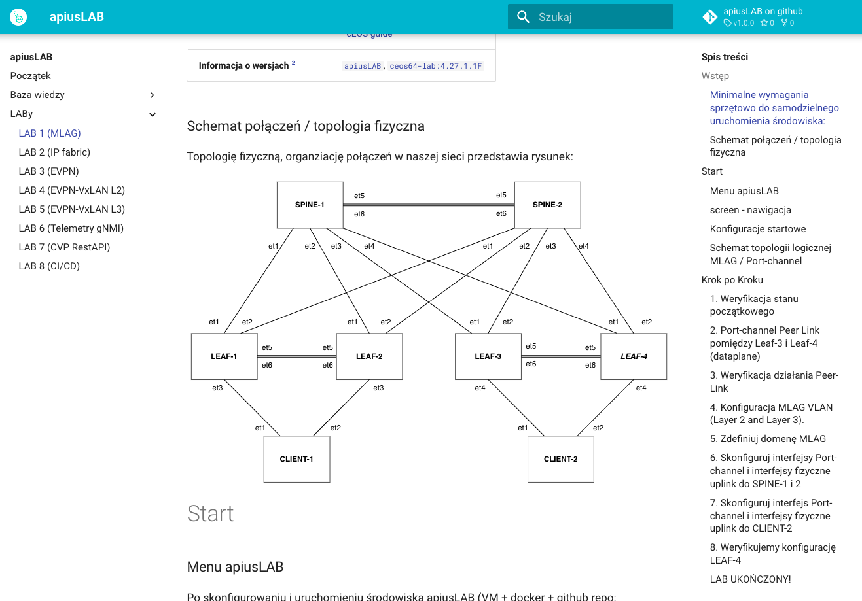
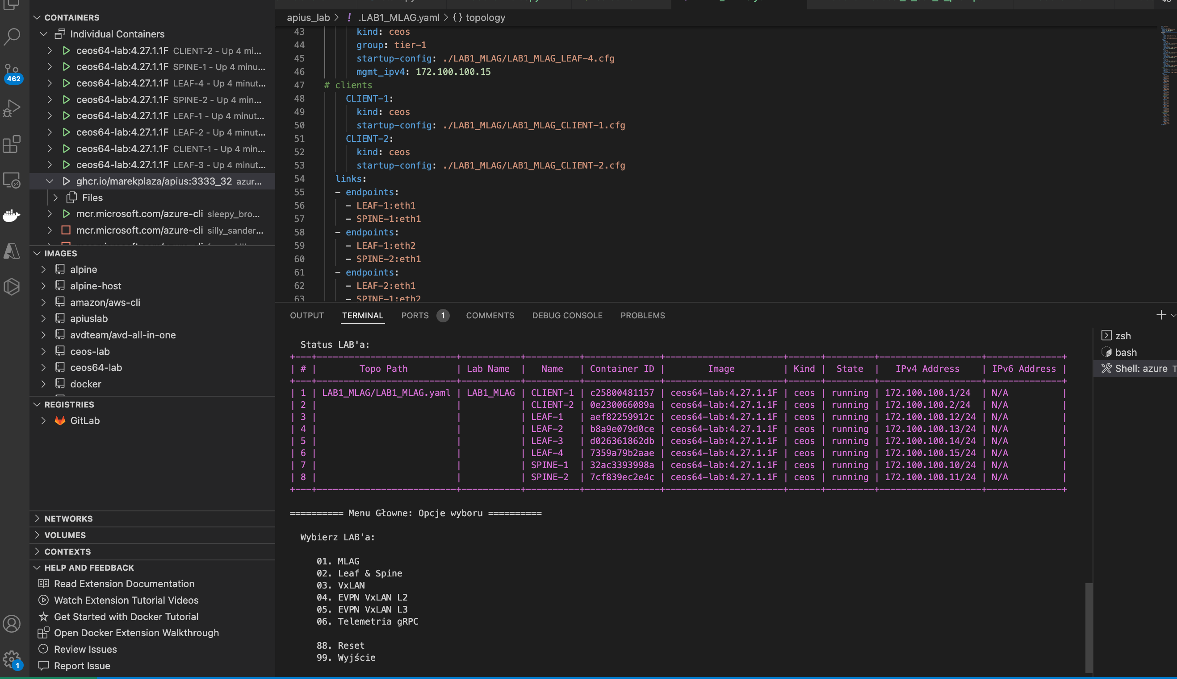
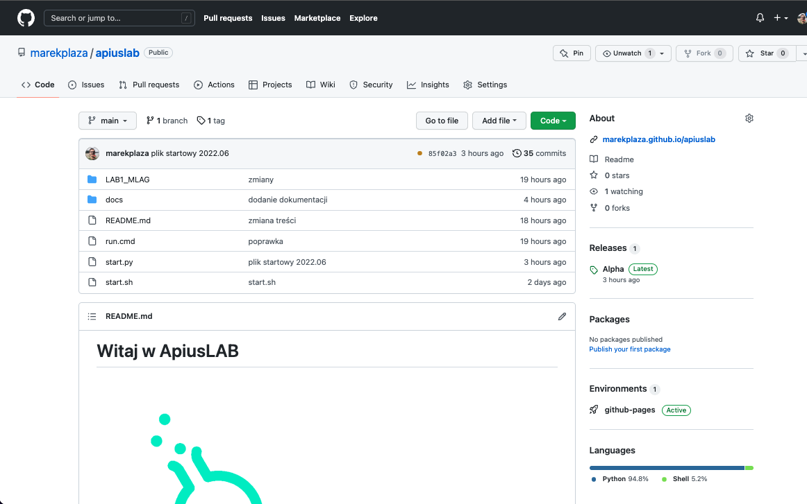
ApiusLAB
II
ApiusLAB
01.
Skoneneryzowane środowisko (cEoS)
Deklaratywnie opisane topologie i dokumentacja (IaaC)
Publicznie dostępne na github itd..
02.
03.

Slide 35
ApiusLAB (dockerfile)
II
ApiusLAB
01.
# definicja, opis kontenera (dockerfile)
FROM ghcr.io/srl-labs/clab:0.24.0
RUN apk add --no-cache python3 py3-pip screen sshpass
#
COPY requirements.txt /tmp/
RUN pip install --requirement /tmp/requirements.txt
# COPY start.py /tmp/start.py
WORKDIR /tmp
CMD ["python3", ”start.py"]
# budujemy kontener
docker build -t apiuslab:0.1 -f dockerfile .
# uruchamiamy skoneneryzowaną aplikację!
docker run --rm -it apiuslab:0.1
02.
03.

Slide 36
3. ApiusLAB

Slide 37
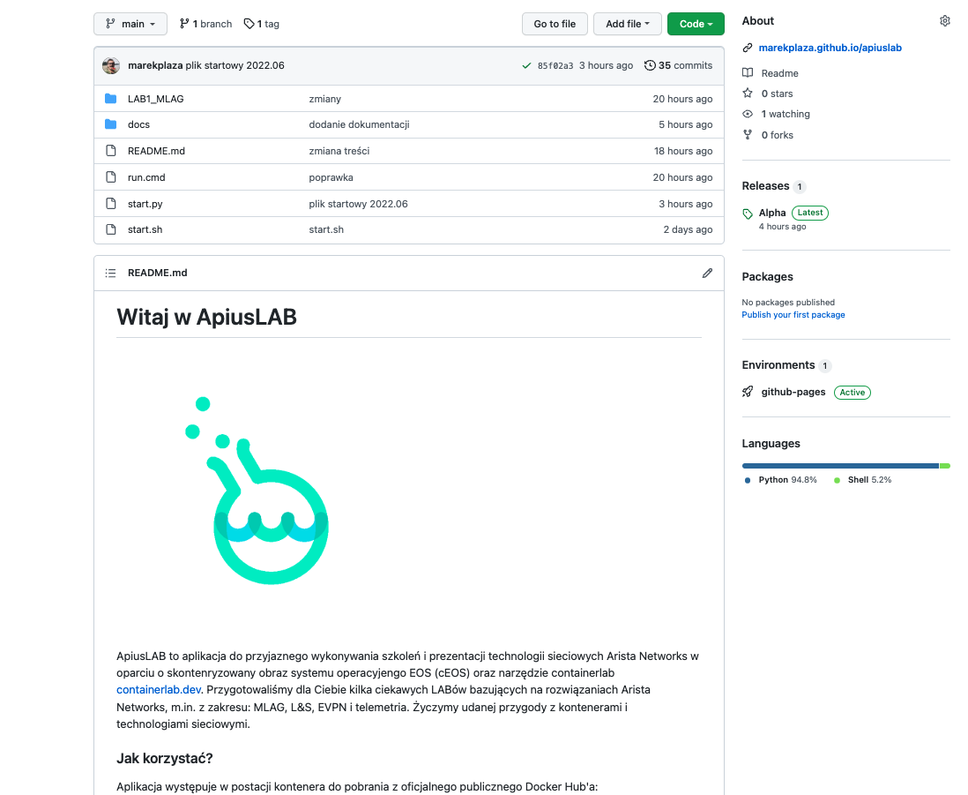

ApiusLAB
II
ApiusLAB
https://github.com/marekplaza/apiuslab

Slide 38
ApiusLAB – uruchamiamy środowisko
III
ApiusLAB
01.
Logujemy się na dedykowaną maszynę wirtualną:
ssh:
station1-5.germanywestcentral.cloudapp.azure.com
station6-.northeurope.cloudapp.azure.com
login/hasło: apiuslab/apiusLAB21062022
❯ ssh apiuslab@apiuslab1.eastus.cloudapp.azure.com
apuslab@apiuslab1.eastus.cloudapp.azure.com's password:
Welcome to Ubuntu 20.04.4 LTS (GNU/Linux 5.13.0-1031-azure x86_64)
System information as of Fri Jun 17 10:14:08 UTC 2022
(…)
apuslab@apiuslab1:~$

Slide 39
ApiusLAB – uruchamiamy środowisko
III
ApiusLAB
03.
Instalujemy docker’a:
apuslab@apiuslab1:~$ sudo snap install docker
docker 20.10.14 from Canonical✓ installed

Slide 40
ApiusLAB – importujemy kontenery
III
ApiusLAB
04.
Obraz cEOS:
apuslab@apiuslab1:~$ sudo docker pull marekplaza/ceos64-lab:4.27.1.1F
4.27.1.1F: Pulling from marekplaza/ceos64-lab
0d576794d10c: Extracting [===========================================> ] 552MB/632.6MB
Digest: sha256:31d091fc53b74a82b05115204b8c72d3836dbf4b2e0c66cc06b30d70b6cb92f3
Status: Downloaded newer image for marekplaza/ceos64-lab:4.27.1.1F
docker.io/marekplaza/ceos64-lab:4.27.1.1F

Slide 41
ApiusLAB – importujemy kontenery
III
ApiusLAB
05.
Obraz aplikacji ApiusLAB
apuslab@apiuslab1:~$ sudo docker pull marekplaza/apiuslab:latest
0.24.0: Pulling from marekplaza/apiuslab
59bf1c3509f3: Pull complete
a0f682683642: Pull complete
f4d2c905535e: Pull complete
Digest: sha256:acc0fb19e0143430bb96eec16d26d8f413ad737ede7fff6f5e979a781e191545
Status: Downloaded newer image for marekplaza/apiuslab:latest
marekplaza/apiuslab:latest
apuslab@apiuslab1:~$

Slide 42
ApiusLAB – pobieramy repozytorium IaaC
III
ApiusLAB
06.
Pobieramy definicję opisu sieci (repozytorium) - IaaC
apuslab@apiuslab1:~$ git clone https://github.com/marekplaza/apiuslab.git
Cloning into 'apiuslab'...
remote: Enumerating objects: 19, done.
remote: Counting objects: 100% (19/19), done.
remote: Compressing objects: 100% (8/8), done.
remote: Total 19 (delta 8), reused 19 (delta 8), pack-reused 0
Unpacking objects: 100% (19/19), 6.90 KiB | 1.15 MiB/s, done.
apuslab@apiuslab1:~$ cd apiuslab/
apuslab@apiuslab1:~/apiuslab$

Slide 43
ApiusLAB – IaaC
III
ApiusLAB
07.
modyfikacje i weryfikacja naszych poczynań
apuslab@apiuslab1:~/apiuslab$ sudo docker tag marekplaza/ceos64-lab:4.27.1.1F ceos64-lab:4.27.1.1F
apuslab@apiuslab1:~/apiuslab$ sudo docker images
REPOSITORY TAG IMAGE ID CREATED SIZE
ghcr.io/marekplaza/apiuslab 0.24.0 8cdca4a27267 2 months ago 206MB
marekplaza/ceos64-lab 4.27.1.1F 283cc8f540ec 4 months ago 1.79GB
ceos64-lab 4.27.1.1F 283cc8f540ec 4 months ago 1.79GB

Slide 44
ApiusLAB – uruchamiamy aplikację
III
ApiusLAB
07.
uruchamiamy kontener z parametrami…
apuslab@apiuslab1:~/apiuslab$ sudo docker run --rm -it --privileged \
--network host \
-v /var/run/docker.sock:/var/run/docker.sock \
-v /var/run/netns:/var/run/netns \
-v /etc/hosts:/etc/hosts \
--pid="host" \
-v $(pwd):$(pwd) \
-w $(pwd) \
marekplaza/apiuslab:latest

Slide 45
ApiusLAB – Nawigacja po Menu
III
ApiusLAB
08.
menu główne aplikacji
Status LAB’a:
Brak uruchomionych kontenerów
========== Menu Głowne: Opcje wyboru ==========
Wybierz LAB'a:
01. MLAG
02. Leaf & Spine
03. VxLAN
04. EVPN VxLAN L2
05. EVPN VxLAN L3
06. Telemetria gRPC
88. Reset
99. Wyjście
Co chciałbyś zrobić?

Slide 46
ApiusLAB – Uruchamiamy LAB’a MLAG
III
ApiusLAB
09.
Wybieramy 01 (enter) MLAG, a następnie ponownie 01 (enter) – uruchomienie Laba
Status LAB'a:
+---+-------------------------------------------+-----------+----------+--------------+---------------------------------+------+---------+-------------------+--------------+
| # | Topo Path | Lab Name | Name | Container ID | Image | Kind | State | IPv4 Address | IPv6 Address |
+---+-------------------------------------------+-----------+----------+--------------+---------------------------------+------+---------+-------------------+--------------+
| 1 | ../test/apiuslab/LAB1_MLAG/LAB1_MLAG.yaml | LAB1_MLAG | CLIENT-1 | 1832039eabec | marekplaza/ceos64-lab:4.27.1.1F | ceos | running | 172.100.100.1/24 | N/A |
| 2 | | | CLIENT-2 | 034fa3b9b8b0 | marekplaza/ceos64-lab:4.27.1.1F | ceos | running | 172.100.100.2/24 | N/A |
| 3 | | | LEAF-1 | f8e12dbcd101 | marekplaza/ceos64-lab:4.27.1.1F | ceos | running | 172.100.100.12/24 | N/A |
| 4 | | | LEAF-2 | f125f9195ef5 | marekplaza/ceos64-lab:4.27.1.1F | ceos | running | 172.100.100.13/24 | N/A |
| 5 | | | LEAF-3 | bd17d7473194 | marekplaza/ceos64-lab:4.27.1.1F | ceos | running | 172.100.100.14/24 | N/A |
| 6 | | | LEAF-4 | 7de176deb149 | marekplaza/ceos64-lab:4.27.1.1F | ceos | running | 172.100.100.15/24 | N/A |
| 7 | | | SPINE-1 | 7cc0f23c2897 | marekplaza/ceos64-lab:4.27.1.1F | ceos | running | 172.100.100.10/24 | N/A |
| 8 | | | SPINE-2 | 63077f4f0964 | marekplaza/ceos64-lab:4.27.1.1F | ceos | running | 172.100.100.11/24 | N/A |
+---+-------------------------------------------+-----------+----------+--------------+---------------------------------+------+---------+-------------------+--------------+
========== Menu Głowne: Opcje wyboru ==========
Wybierz LAB'a:
01. MLAG
02. Leaf & Spine
03. VxLAN
04. EVPN VxLAN L2
05. EVPN VxLAN L3
06. Telemetria gRPC
88. Reset
99. Wyjście
Co chciałbyś zrobić?

Slide 47
4. MLAG i vARP

Slide 48
MLAG Introduction
4
MLAG & vARP
01.
MLAG is a port-channeling concept that extends link aggregation to two physical devices.
MLAG eliminates Spanning Tree Protocol blocked ports that normally result in 50% loss of Active/Active bandwidth.
This creates resilient Layer 2 topologies that allow for full capacity use of Active/Active forwarding from Compute to Leaf or Leaf to Spine.
02.
03.

Slide 49
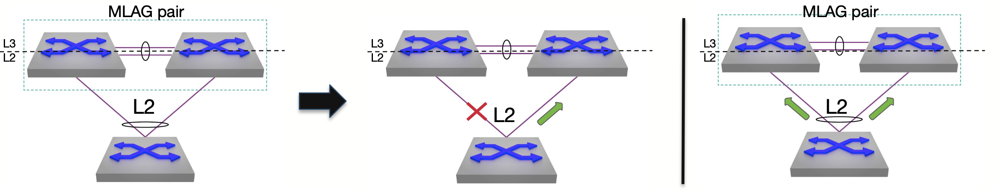
MLAG Introduction
4
MLAG & vARP
01.
02.
03.
Physical topology
STP
MLAG

Slide 50
Benefits of MLAG
4
MLAG & vARP
01.
MLAG enables seamless server-to-network failover
Provides fast convergence upon link failure detection
Doubles the Layer 2 forwarding bandwidth
Simplifies the overall network design
02.
03.
04.

Slide 51
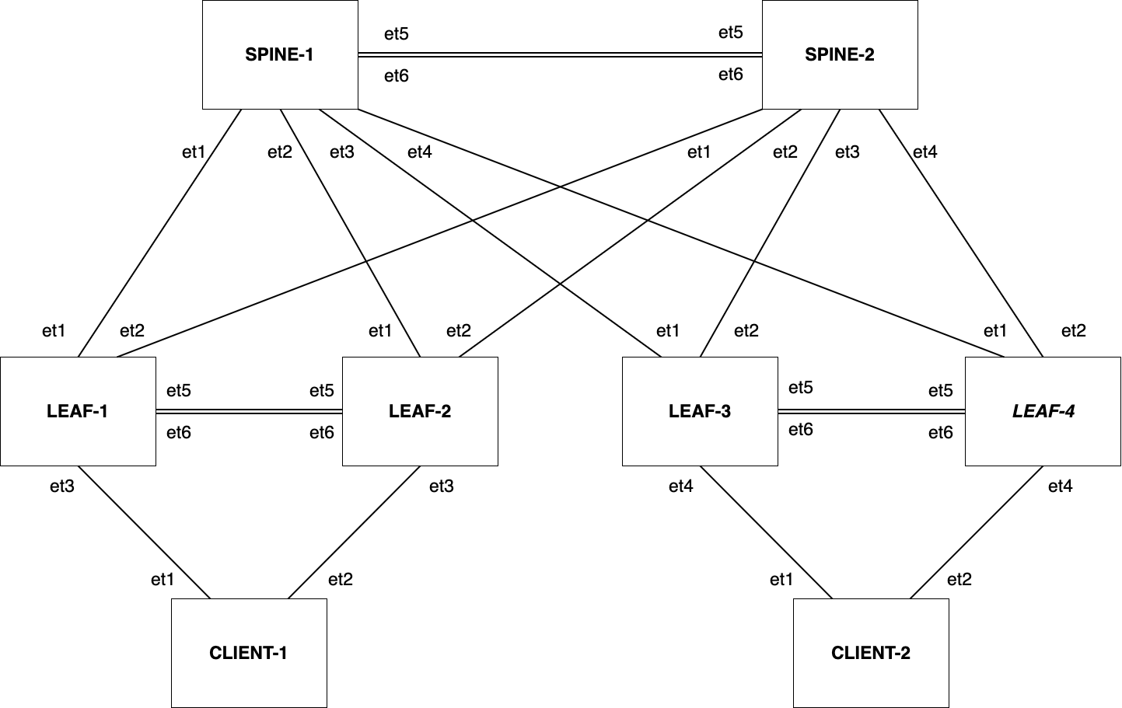
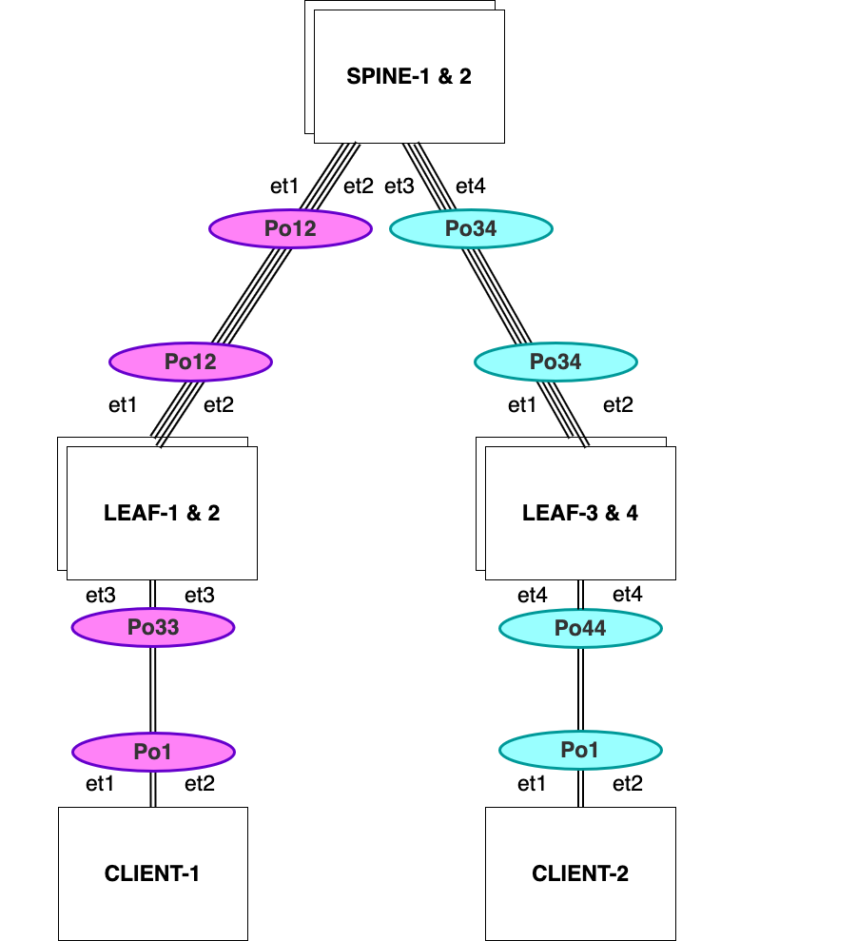
MLAG simplifies the overall network design
4
MLAG & vARP

Slide 52
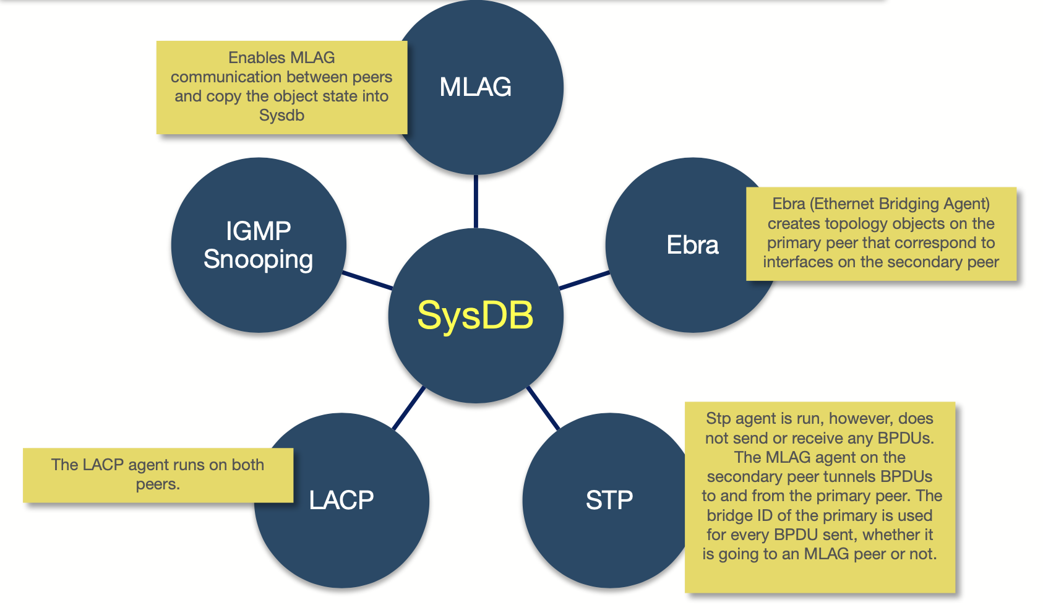
MLAG & SysDB
4
MLAG & vARP
01.
The MLAG Agent mainly
comunucates with a number of Agents
through Sysdb

Slide 53
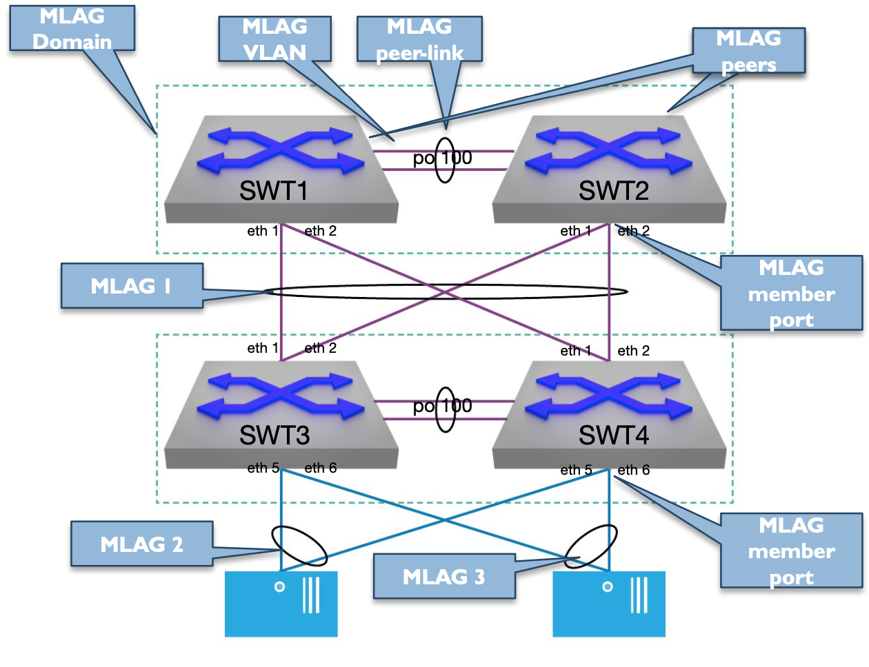
MLAG Terminology
4
MLAG & vARP
01.
The following shows a pair of switches and the MLAG terminology pointers:
▪ MLAG Domain – A pair of two physical Arista switches
▪ MLAG peer – A single switch within an MLAG domain
▪ MLAG peer-link – non-proprietary Ethernet physical link between MLAG peers to synchronize state between MLAG peers
▪ MLAG member port – one or more of physical ports that forms a MLAG
▪ MLAG – This is a combined port-channel between MLAG peers and the downstream or upstream devices
▪MLAG VLAN – A logical VLAN used to place MLAG peer-links ports, in order to aid communication between MLAG peers.

Slide 54
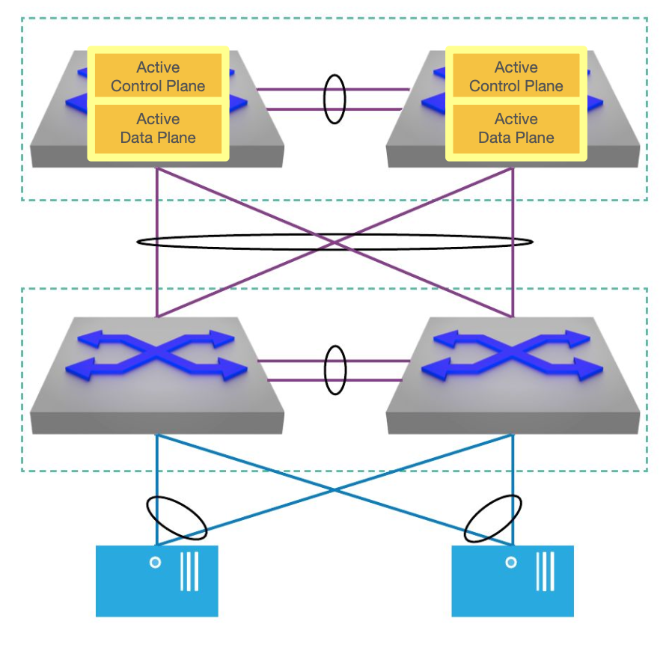
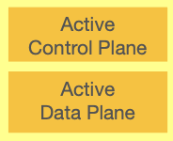
MLAG Operation
4
MLAG & vARP
01.
MLAG features
2 active control-planes:
2 separate configs
2 points of management (CVP)
2 active and separate data-planes
Control messages and data plane frames flow between the MLAG peers via the MLAG peer-link
Peer-link is a L2 trunk with 802.1q encapsulation carrying all VLANs by default

Slide 55
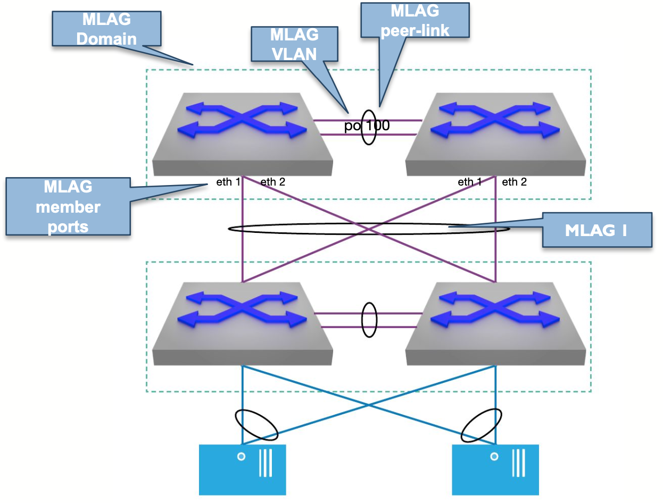
MLAG Configuration - Overview
4
MLAG & vARP
01.
MLAG Configuration Steps
Configure MLAG peer-link
Create MLAG VLAN (L2/L3)
Define MLAG domain
Configure MLAG member ports
NOTE: Configuration must be consistent on a pair of MLAG switches

Slide 56
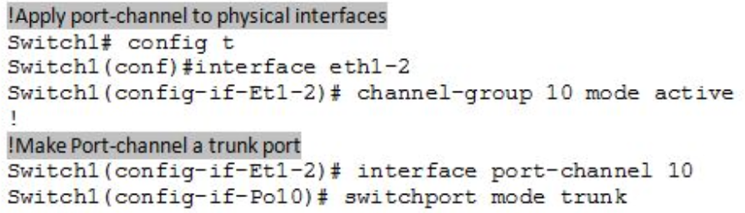
MLAG - Peer-Link configuration
4
MLAG & vARP
01.
MLAG Heartbeats:
▪ Default hello timer 2 secs with hold down timer 5 secs
▪ Sent over UDP port 11111
02.
The MLAG peer-link carries the following traffic:
▪ BPDUs (IEEE / PVST)
▪ LLDP PDUs ▪ IGMPv1/v2/v3 ▪ MLAG Heartbeats
▪ PIM
03.
Data Traffic on MLAG peer-link:
Traffic may be routed over the peer link if a host connected only to TOR1 sends a packet to a host connected only to TOR2.
Notes:
MLAG peer-link recommendations (STRONG): ▪ 2 x 10Gbps links for redundancy ▪ On Arista chassis’s have the links on a separate blade ▪ Switches in MLAG should be the same Arista model ▪ Switches in MLAG pair should run the same EOS version
MLAG peer-link requirements: ▪ Must be 10Gbps interfaces or higher speed
▪ Must be point-to-point links

Slide 57
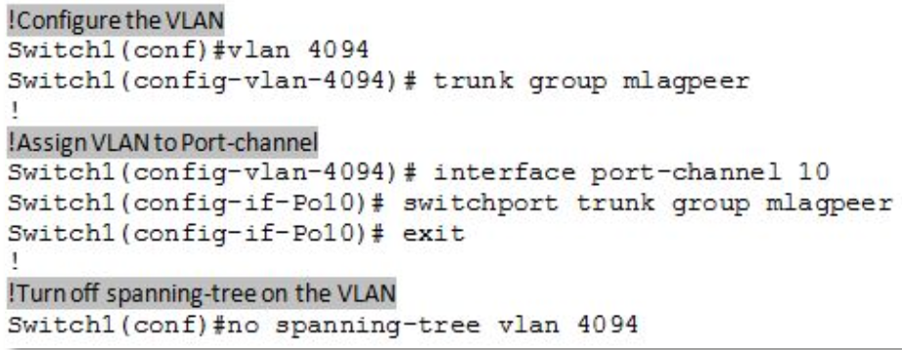
MLAG – Configure the MLAG VLAN at Layer2
4
MLAG & vARP
01.
Steps to create L2 MLAG VLAN:
Create a Layer 2 VLAN e.g. VLAN 4094
Assign the VLAN to a port-group
Assign VLAN port-group to the MLAG peer-link port-channel to aid MLAG communication
Turn-off spanning-tree on MLAG VLAN
NOTE: By assigning VLAN 4094 and Port-Channel10 (Po10) to trunk group 'mlagpeer' prevents VLAN 4094 from being carried on any trunk other than Po10.
This allows you to safely disable spanning tree on VLAN 4094 (ensuring that the MLAG peers can communicate) without creating a loop through the (other) trunk links

Slide 58
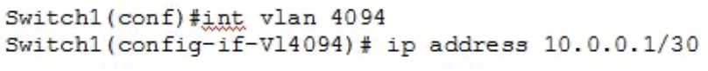
MLAG – Configure the MLAG VLAN at Layer3
4
MLAG & vARP
01.
On each switch create a Layer 3 MLAG VLAN interface and assign it with a unique non-routable IP address

Slide 59
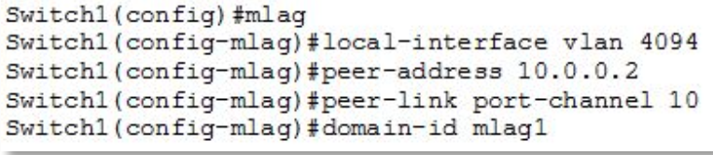
MLAG – Configure the MLAG Domain
4
MLAG & vARP
01.
The MLAG peer relationship will form once the peer-link is up, the domains match and a bi-directional TCP connection is established between the MLAG peers:

Slide 60

MLAG – Domain Verification
4
MLAG & vARP
01.
01.
The MLAG peer relationship will form once the peer-link is up, the domains match and a bi-directional TCP connection is established between the MLAG peers:
Switches within an MLAG have the same MLAG priority, however, they have different operational priority i.e. primary / secondary - (lower system MAC wins) for maintaining MLAG state. It is the role of the primary MLAG peer to maintain state with the secondary MLAG peer:

Slide 61
MLAG – Configure the MLAG member Ports
4
MLAG & vARP
01.
leaf1(config)#interface port-Channel 11
leaf1(config-if-Po11)#description MLAG11 - HOST1 leaf1(config-if-Po11)#switchport mode trunk leaf1(config-if-Po11)#mlag 11
leaf1(config-if-Po11)#int et5
leaf1(config-if-Et5)#channel-group 11 mode active
leaf2(config)#interface port-Channel 11
leaf2(config-if-Po11)#description MLAG11 - HOST1 leaf2(config-if-Po11)#switchport mode trunk leaf2(config-if-Po11)#mlag 11
leaf2(config-if-Po11)#int et5
leaf2(config-if-Et5)#channel-group 11 mode active
Apply MLAG configuration to the MLAG member ports to create the MLAG to/from downstream/upstream devices:

Slide 62

MLAG – Verification Commands
4
MLAG & vARP

Slide 63
MLAG – Mind the Reload Delay
4
MLAG & vARP
01.
MLAG Reload Delay ensures convergence is afforded time to take place prior to moving interfaces into forwarding state.
MLAG Reload Delay is addressed with both Layer 2 and Layer 3 related configurable timers
Be sure to check the MLAG Reload Delay (show mlag detail) after upgrading one switch of an MLAG pair and prior to upgrading the other switch of that MLAG pair.
02.
03.

Slide 64

MLAG – Mind the Reload Delay
4
MLAG & vARP
Check MLAG Consistency and ISSU Warnings
show mlag config-sanity
show mlag issu warning
Verify EOS Compatibility https://www.arista.com/en/support/mlag-portal
Load new EOS on Secondary MLAG Peer
- SCP, FTP, USB, HTTP, etc.
Change Boot Image
- boot system flash:<EOS>.swi
Save and Reboot Secondary MLAG Peer
- write - reload now
Verify MLAG Health when Peer returns
Wait for reload delay timers
Verify MLAG Health again
Load EOS, change boot image and reboot primary

Slide 65
5. MLAG & vARP

Slide 66
vARP - Introduction
5
MLAG & vARP
01.
vARP (Virtual ARP)
Taking FHRP (First Hop Router Protocol) implementations to the next level.
Simple configuration that provides for Active/Active forwarding without the
legacy FHPR Active/Standby gymnastics.
Leverages industry standard forwarding paradigm.
Often deployed with MLAG, but not MLAG dependent.

Slide 67

VRRP – Legacy Active/Standby FHRP
5
MLAG & vARP
01.
The problem with Active/Standby FHRP
When SW1 owns that VLAN’s FHRP all traffic from all hosts on that subnet gets pulled to SW1 even for hosts connected to SW2
This creates an extra East-West hop variable based on originating host and is true for the return flow as well
Calls for more trunk bandwidth between SW1 and SW2

Slide 68


vARP – Active/Active FHRP
5
MLAG & vARP
01.
The answer = Active/Active FHRP
Now both SW1 and SW2 can provide the first hop default gateway services
Traffic from any host to either switch gets forwarded north bound
immediately
Eliminates unnecessary East-West hop
Local traffic forwarding
Better load sharing than traditional Odd VLAN-left, Even VLAN-right games
3
3

Slide 69
vARP – Configuration
5
MLAG & vARP
01.
Easy to configure
SW1
SW2
SW1(config)# ip virtual-router mac-address 00:1C:73:00:00:01
SW1(config)# int vlan 10 SW1(config-if-Vl10)# ip address 10.10.10.2/24
SW1(config-if-Vl10)# ip virtual-router address 10.10.10.1
SW1(config)# ip virtual-router mac-address 00:1C:73:00:00:01
SW1(config)# int vlan 10 SW1(config-if-Vl10)# ip address 10.10.10.3/24
SW1(config-if-Vl10)# ip virtual-router address 10.10.10.1
NOTE: Virtual Router MAC Addresses are the same. This is a special, Arista-owned MAC (OUI 00:1C:73) that is reserved for VARP.

Slide 70
vARP – Benefits included with Active/Active
5
MLAG & vARP
01.
This isn’t just about Active/Active forwarding and better utilization of network resources.
vARP also plays well into SSU (Smart System Upgrade) and MLAG ISSU (In-Service System Upgrade).
SSU provides hitless reloads. MLAG ISSU provides consistent uptime during peer reloads.
vARP doesn’t rely on any timers and therefore maintains Active/Active forwarding throughout all operations
Notes:
Switch#conf t
Switch(config)#load-interval ?
default load-interval configuration
Switch(config)#load-interval default ?
<0-600> Number of seconds
Switch#wr
Now, you can use "show interfaces counters rates | nz" from CLI for overall ingress and egress

Slide 71

vARP – Verfication Commands
5
MLAG & vARP
01.
SW1#show run int vlan 10 interface Vlan10
description Server Network 10 mtu 9000 ip address 10.10.10.2/24 ip virtual-router address 10.10.10.1
SW1#show run | i mac ip virtual-router mac-address 00:1c:73:00:00:01
02.
SW2#show run int vlan 10 interface Vlan10
description Server Network 10 mtu 9000 ip address 10.10.10.3/24 ip virtual-router address 10.10.10.1
SW2#show run | i mac ip virtual-router mac-address 00:1c:73:00:00:01

Slide 72

vARP – Verfication Commands
5
MLAG & vARP

Slide 73


vARP – Alternate Configurations
5
MLAG & vARP
01.
02.

Slide 74
6. MLAG LAB01

Slide 75

ApiusLAB
II
ApiusLAB
https://marekplaza.github.io/apiuslab

Slide 76
6. Q&A

Slide 77
KONTAKT
Dziękuję za uwagę
Skontaktuj się z nami!
marek.plaza@apius.pl
www.apius.pl

